Slide 1
なぜ、大阪で健康・長寿をテーマにした万博なのか？
参考資料
平成28年9月 大阪府企画室

Slide 2
基本構成
１．なぜ、健康長寿関連産業なのか？
２．なぜ、大阪・関西なのか？
Ⅰ．健康長寿にかかわる産業は国内・海外ともに今後
も拡大が見込まれる産業であり、市場規模・成長率と
もに高い産業である。
Ⅱ．健康長寿にかかる産業はすそ野が広いうえ、さま
ざまな分野との融合により、新たな価値を生み出せる
産業である。
Ⅲ．高齢化の進展に伴い、健康寿命の延伸と健康格差
の縮小、そして、増大する社会保障費をどう調整して
いくかが我が国の課題。その課題解決のカギとなる
産業である。
+
○国の日本再興戦略においても、「世界最先端の健康
立国」が戦略の柱の１つに位置づけ
Ⅰ．大阪は世界でもトップレベルのライフサイエンスの
ポテンシャルを有する。
・大学・研究機関などのアカデミアの集積
・製薬はじめ関連企業の集積
・集積拠点や基盤的なインフラ
Ⅱ．行政等による環境整備、支援が充実
・特区制度（総合特区、国家戦略特区）の活用
・府など自治体の充実した支援（税制等）
・国関係機関（ＰＭＤＡ、ＡＭＥＤなど）の大阪での拠点
設置
Ⅲ．広域でのクラスター形成
大阪だけでなく、京都大学（iPS細胞研究所など）、神戸医療産業都市（理化学研究所など）など関西全体で世界的なライフサイエンスクラスターを形成。
+
○健康関連分野での新たな取組（健都など）
○大阪の副首都化に向けた中長期的な取組方向（中間整理案）でも基軸として位置付け

Slide 3
１．なぜ、健康長寿関連産業なのか？

Slide 4
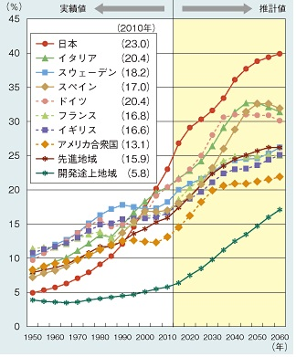
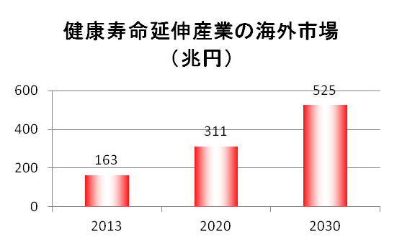
１．健康長寿関連産業を基軸とする理由
Ⅰ）健康長寿にかかわる産業は国内・海外ともに今後も拡大が見込まれる産業であり、市場規模・成長率ともに高
い産業である。コアになる医薬品・医療機器・再生医療関連等の産業は、世界的にも大きな伸びが見込まれ、医
療・介護分野などは雇用創出効果が高い。
Ⅱ）健康長寿にかかる産業はすそ野が広く、さまざまな分野との
融合により新たな価値を生み出せる産業である。
（例： 観光×健康、ＩＴ×健康、エンターテイメント×健康、住宅×健康・・・）
Ⅲ）高齢化の進展に伴い、平均寿命を延ばすのみではなく、
健康寿命の延伸と健康格差の縮小、そして、増大する
社会保障費をどう調整していくかが我が国の課題。
その課題解決のカギとなる産業である。また、世界各国も
今後、高齢化が進み確実に同様の課題を抱える。
出典：日本再興戦略（2013）
健康寿命延伸産業は健康増進・予防サービス、生活支援サービス、医薬品、医療機器、高齢者向け住宅等
参考：
◆平成27年の近畿2府4県の訪日外国人消費：6,950億円（三菱ＵＦＪリサーチ＆コン
サルティング調査）
◆大阪府の府内総生産（名目）：約37兆円（大阪府民経済計算）
世界の高齢化率の推移
日本

Slide 5
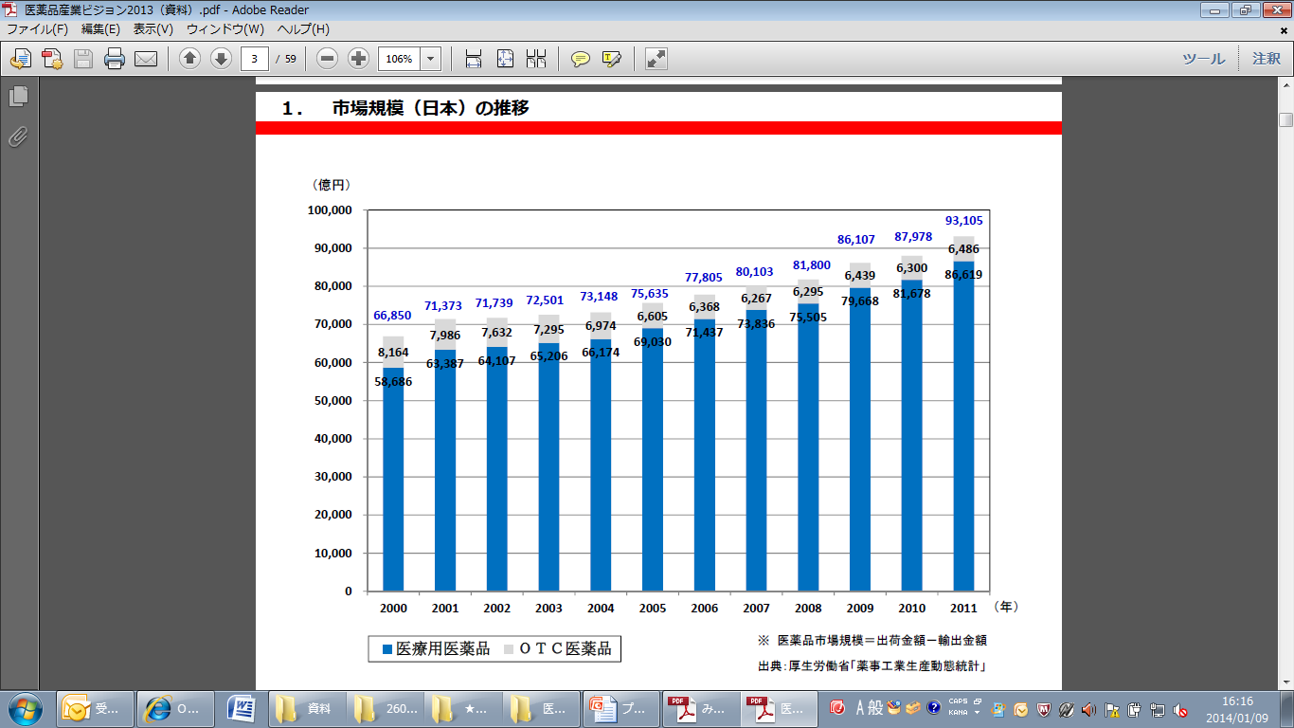
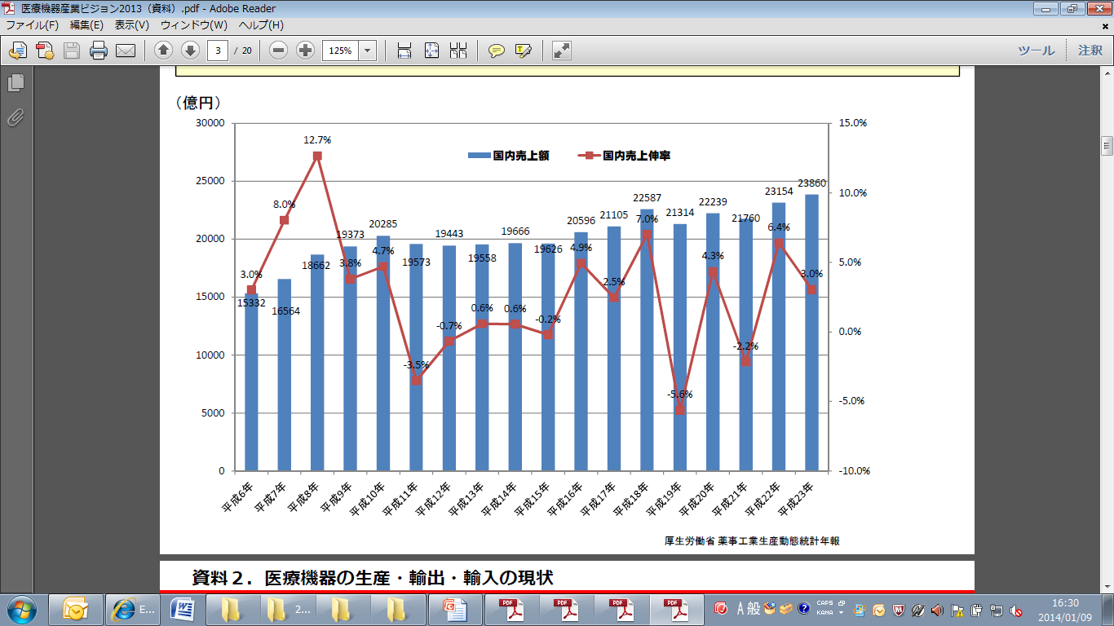
１．健康長寿産業を基軸とする理由 ～医療関連産業の動向～
国内市場における医療関連産業の動向
国内の産業について、医薬品産業は2011年で9.3兆円規模、医療機器は2.4兆円規模とされている。
今後、高齢化が進展するなどによりで、国内市場は医療品や医療機器をはじめ、さらに市場拡大すると見込まれており、国内市場をけん引する産業と予測されている。
国においては、この分野を成長分野と位置づけ、医薬品、医療機器、再生医療の医療関連産業の市場規模を2020年に16兆円（現状12兆円）に拡大することをめざしている。あわせて、健康増進・予防、生活支援関連産業（生活支援サービス、住まいなど）の市場規模を2020年に10兆円（現状4兆円）に拡大させるとしている。（日本再興戦略（2013））
◆国内の市場規模の推移（医薬品・全国）
◆国内の市場規模の推移（医療機器・全国）
H26.1「大阪府市医療戦略会議提言」より

Slide 6
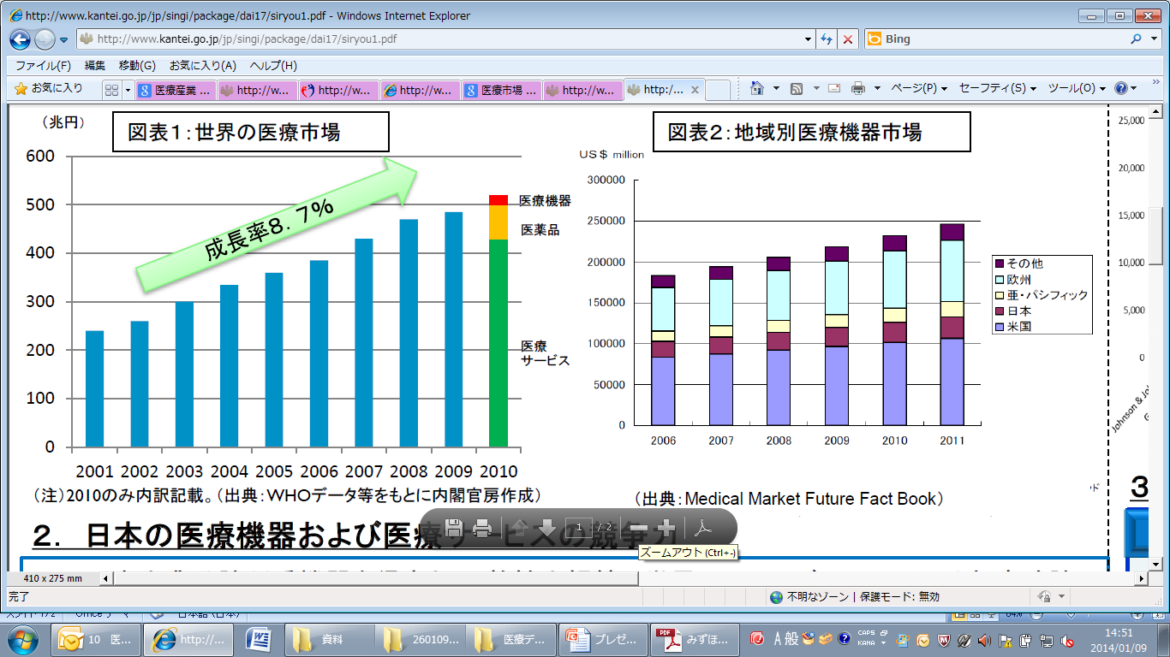
１．健康長寿産業を基軸とする理由 ～医療関連産業の動向～
医療関連産業の動向（世界市場）
国内市場だけでなく、世界の医療市場については、2001年から2010年まで市場は成長（毎年平均8.7％）し続けている。
（2010年における市場規模：医療サービス約430兆円、医薬品約70兆円、医療機器約20兆円）
世界においても、平均寿命の延伸と出生率の低下が進行。60歳以上の人口は、8.9億人から2050年には24億人に増加（「世界人口白書2011」）し、医療ニーズが拡大することが見込まれている。また、新興国では経済水準は向上しても、低い医療水準等により平均寿命が短いなど様々な課題があり、高度な医療サービスへの需要が高まっているとされる。
出典：弟17回パッケージ型インフラ海外展開関係大臣会合より抜粋
H26.1「大阪府市医療戦略会議提言」より

Slide 7
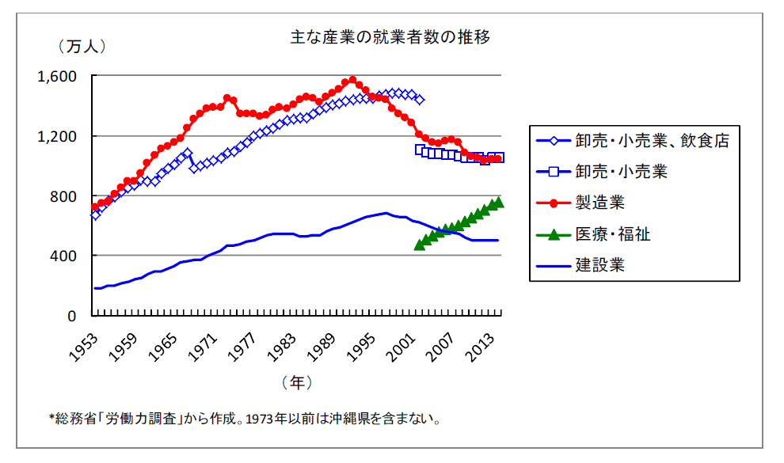
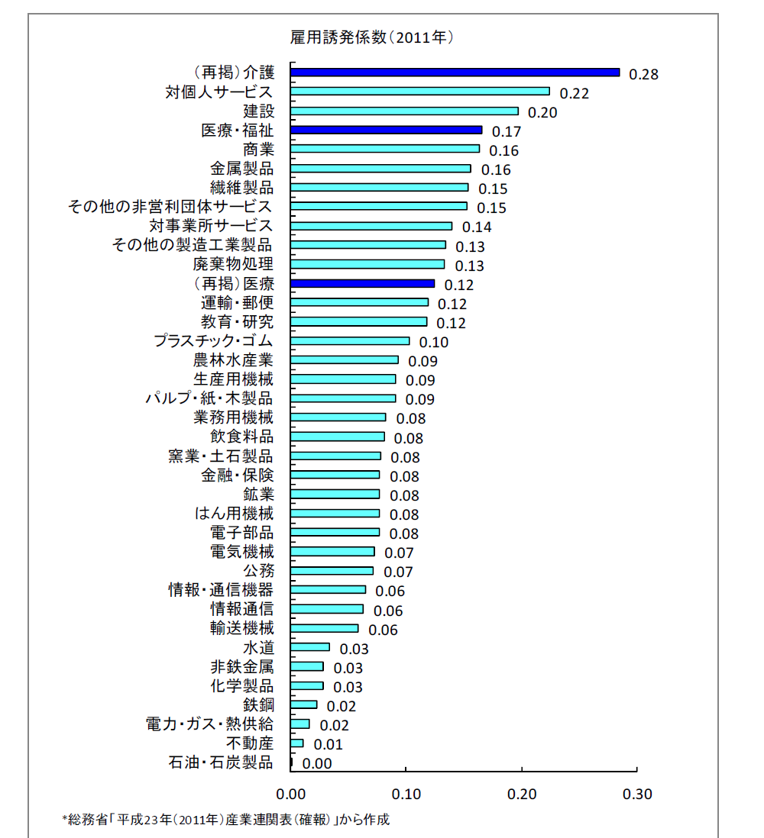
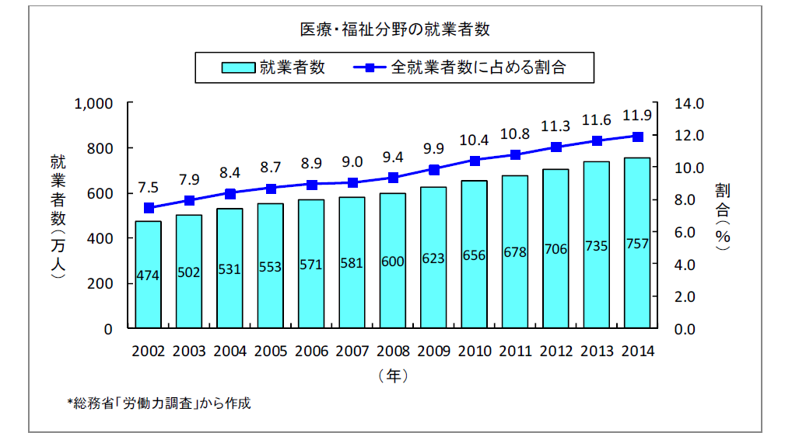
１．健康長寿関連産業を基軸とする理由 ～雇用創出効果～
医療福祉分野の就業者数は就業者総数の1割超を占めるまでに拡大しており、また、雇用創出効果が大きい。
※雇用誘発係数
ある産業に1単位の需要が生じたときに他産業も含めてどのくらい雇用が誘発されるかを示したもの
出典：地方創生にむけて医療・福祉による経済・雇用面での効果 日本医師会総合政策研究機構 前田由美子・
佐藤敏信（2016年4月）

Slide 8

１．健康長寿関連産業を基軸とする理由 ～極めて広いすそ野～
健康長寿に関連する産業は、医療だけでなく、多様な分野との融合により極めて広いすそ野を有しており、生活の豊かさそのものにかかわる産業。とくに大阪・関西ではものづくり、住宅、スポーツ、食、エンターテイメントなどが健康長寿に関連する産業が豊富に集積しており、我が国の成長に大きく貢献ができる。
医療
製造業
健康な生活を
実現
市場規模の
拡大
AI電動いす・ロボット
新薬開発
介護ロボ
情報通信
再生医療
優しい家電
建設
オーダーメイド医療
自動運転自動車
体調把握システム
健康・長寿
社会の実現
脳機能計測・活性化
優しい通信機器
移動しやすい都市設計
優しい情報発信技術
次世代型交通システム
農林水産業（食糧など）
教育
未来住宅
スポーツ
生涯学習の充実
次世代型農業生産構造
見守りコミュニティ設計
次世代型発電技術
エネルギー
金融・保険
持続可能な年金・保険
物流（宅配）の充実
多様な労働提供
筋力アシスト
自動翻訳技術
商業
健康食品
運輸
サービス
（飲食・宿泊・生活支援など）
観光
幅広い産業への波及
企業活力の
促進
大阪・関西ではとくに関連産業が豊富

Slide 9
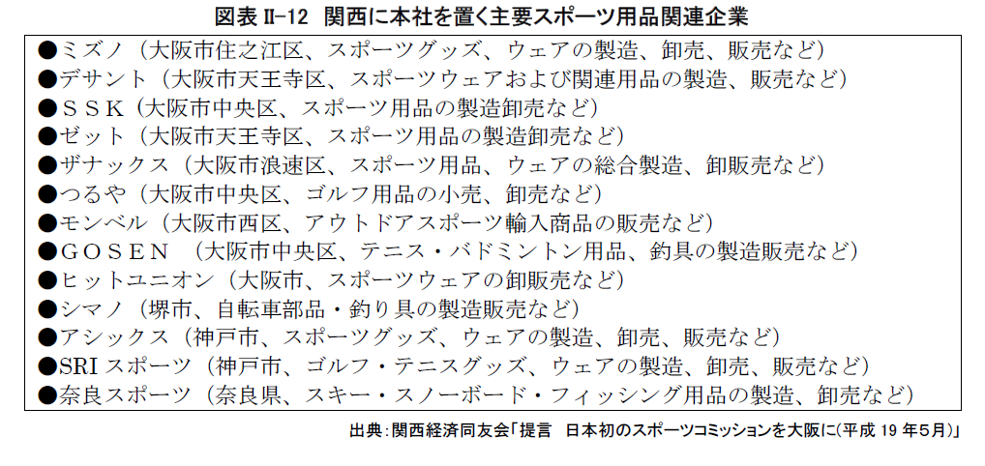
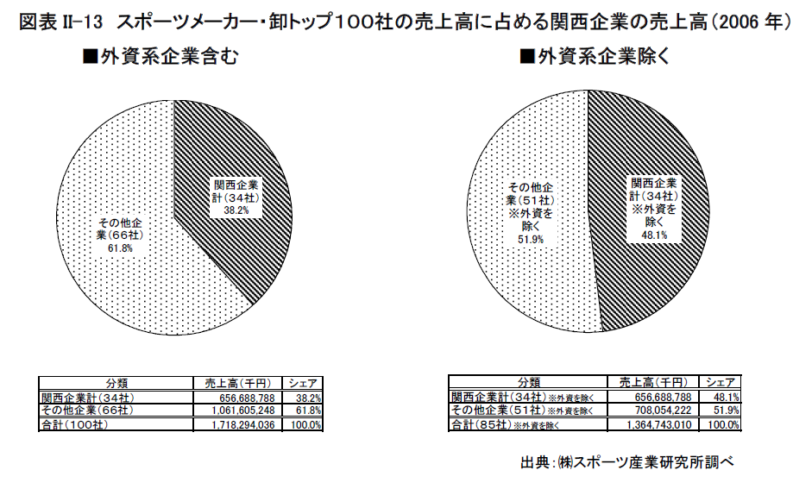
１．健康長寿関連産業を基軸とする理由 ～健康長寿産業の広がりと大阪・関西での集積～
健康にかかわる産業のすそ野は広いが、大阪・関西はとくにスポーツなど健康にかかわる産業が集積。
◆大阪・関西は世界的なスポーツ用品産業の集積地
出典：関西スポーツ産業のポテンシャルと今後の展開に関する調査（近畿経済産業局2008）
◆大阪・関西は食にかかわる産業も豊富（食品製造、外食など）
大阪・関西の豊富な食や農林水産業の大学・研究機関
・栄養・食物学など食に関する学部を大学・専門学校が数多く集積。
（大阪府立大学、大阪市立大学、京都府立大学、立命館大学（食科学
部：2018年度開設予定など）
・農林水産分野でも近畿大など世界をリードする研究機関が関西に
集積。

Slide 10
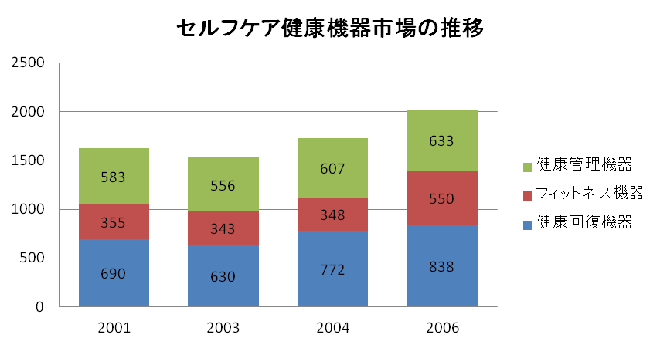
１．健康長寿関連産業を基軸とする理由 ～健康長寿産業の広がりと大阪・関西での集積～
◆大阪・関西に集積する電機産業でも健康家電などの広がり
億円
（参考）
高齢者の歩行運動を支援するトレーニング機器、パナソニック
2015/5/29日経デジタルヘルス（抜粋）
パナソニックは、久留米大学医学部の志波直人主任教授を中心とした研究グループと共同で、脚力低下に悩む高齢者などに向けた筋力トレーニング機器「ひざトレーナー」を開発した。 ひざトレーナーは、志波主任教授が2000年から研究するハイブリッドトレーニングとパナソニックのセンシング技術を融合した機具。歩きながらひざ周りを効果的に鍛えることを目的に、2010年から産学協同で開発を進めてきた。。
経済産業省近畿経済産業局「健康文化産業の成長支援等による高齢者等が健康に暮らせる生活圏形成にかかる調査」（Ｈ２１．３）
◆住宅産業も健康分野に関心
◆美容、化粧品、サプリなどアンチエイジング産業も拡大
（参考）
空調も健康も管理 積水が次世代スマートハウス
2015/5/21日経新聞（抜粋）
積水ハウスが家庭用エネルギー管理システム（ＨＥＭＳ）の機能拡充を進めている。居住者の健康状況をセンサーで感知して室内環境を調整するなど、エネルギーの「見える化」という従来の役割にとどまらない機能性に磨きをかける。日本ＩＢＭと共同で、異業種とも連携しやすいＨＥＭＳの基盤を構築したことで協業が加速。住宅関連のＩＴ（情報技術）は急速に進化しつつある。
住民がＨＥＭＳに飽きないよう、積水ハウスはコンテンツに工夫をこらす
■心拍数や睡眠状況を管理
ＨＥＭＳに搭載する機能として積水ハウスが現在開発に取り組んでいるのが、身体に張り付けたセンサーを通じて、心拍数や睡眠状況などをＨＥＭＳで管理する「スマートヘルスケア」だ。関東の100世帯に機器を配布し、2015年末まで実証実験し、早期の実用化を目指している。
（参考）
資生堂、400億円投じ、大阪に新工場、爆買い対応で化粧品増産
2016/2/3産経新聞（抜粋）
資生堂は３日、大阪府に化粧品の新工場を建設すると発表した。土地の取得費用などを含めた総投資額は約４００億円。…訪日外国人が増える中、日本製化粧品の人気が高まっていることなどに対応する。

Slide 11
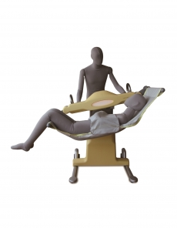
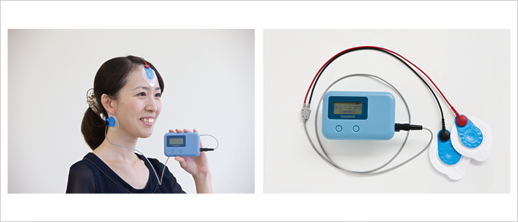
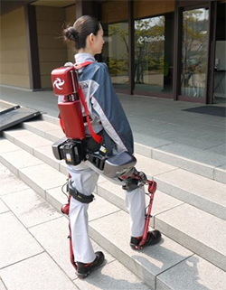
１．健康長寿関連産業を基軸とする理由 ～健康長寿産業の広がりと大阪・関西での集積～
◆大阪・関西の中小ものづくり技術と健康長寿分野は高い親和性。また第4次産業革命で関心を集めるＩｏＴ、ＡＩ、ビッグデータ、ロボットなどの技術との融合が広がる。
大阪・関西は高い技術をもった中小ものづくり企業やベンチャー企業が多く集積しているが、健康長寿関連分野への参入で注目を集める企業が増えている。
膨大な医療や健康データ（ビッグデータ）をＩｏＴやＡＩなどの最新技術と結びつけて複合的に分析し、健康管理や病気の早期発見などに生かすといったイノ
ベーションが今後期待される。
■睡眠時脳波測定用医療機器を活用した効能評価、健診、診断事業（スリープウェル（大阪市））
睡眠に関するビッグデータをもとに、寝付くまでの時間や熟睡度など、睡眠の質に関する様々な数値が正確に測定できる機器を開発
■ロボット介護機器
（マッスル（大阪市））
高いモーター制御技術を生かし、ベッドと車いす間を抱き上げるように移乗させることのできるロボット介護機器。
■パワーアシストスーツ
（アクティブリンク（奈良市））
パナソニックのスピンオフベンチャー。作業時などの体への負担軽減が可能で、高齢者の作業補助や介護などへの導入が期待されている。
（参考）
東大阪市、医工連携事業をスタート 中小製造業の技術を健康・医療分野に
2016/7/26 東大阪経済新聞（抜粋）
東大阪市が7月、市内製造業の健康・医療分野への参入促進を目的とした医工連携事業をスタートした。
市は4月12日、大阪大学大学院医学系研究科、医学部付属病院と健康・医療分野でのイノベーションの実現に向け包括連携協定を締結。6月から市経済部モノづくり支援室の市職員を派遣し、「産学連携・クロスイノベーション・イニシアティブ」の招聘（しょうへい）メンバーとして参画。他の包括連携協定締結企業と接点を持ちながら、医療現場のニーズとシーズを調査する。
医療機器開発だけでなく、医療機器メーカーや大学、研究機関への部品・試作品の供給や、健康機器、介護・福祉器具、理化学研究・検査用装置類なども参入の業態とし、「難しいものや新しいものだけでなく、病院の日常の業務で少しでも時間が短縮できるものや使いやすいものなど、改良、改善につながるアイテムも含まれる」という。
出典：各社WEBページ

Slide 12
１．健康長寿関連産業を基軸とする理由 ～健康寿命の延伸に貢献～
大阪は、平均寿命・健康寿命ともに全国最低レベル。健康でない期間（平均寿命と健康寿命の差）も長い
健康寿命の延伸は、超高齢社会における課題で世界でも今後大きなテーマ。日本・大阪が率先して取り組む必要。
平均寿命との差(愛知)
男性： 7.97歳
女性：11.29歳
平均寿命との差(大阪)
男性： 9.60歳
女性：13.38歳
「平成22年度都道府県別生命表」より作成
平成24年度厚生労働科学研究費補助金「健康寿命における将来 予測と生活習慣病対策の費用対効果に関する研究班」より作成

Slide 13
２．なぜ大阪・関西なのか？

Slide 14
２．なぜ大阪・関西なのか？
わが国では現在、健康医療産業分野でリーディング的なクラスターを形成し、内外から注目されているのは大阪・関西と神奈川。（国際戦略総合特区に指定された7つの特区のうち、健康・医療関連を主テーマにするのは関西と神奈川県。）
 | 大阪府 | 神奈川県
目的・目標 | 医薬品、医療機器、再生医療等の先端医療技術、先制医療の推進を通じて2018年に世界トップクラスのバイオクラスターを形成。あわせて、大阪を中心に神戸や京都などとの連携を強め関西地域全体の発展を担う「国際バイオ都市大阪」を実現。これらの取組により府民、ひいては国民の健康水準の向上を実現。 | 2020年をターゲットとし、国内外からモデルとされる『新たなヘルスケアシステム』のショーケースを目指す。ヘルスケアニューフロンティアとして「最先端医療・最新技術の追求」と「未病の改善」の二つのアプローチを融合させた取組を進めることで健康寿命の延伸と新たな市場・産業を創出。
取組の特徴 | 【地域】 ・企業・研究機関は北大阪に多い（北大阪バイオクラスター） ・彩都地区に拠点整備、新たに健都について整備中 【歴史】 ・歴史的に道修町周辺に製薬企業が集積（400年近い歴史的蓄積） 【プロジェクト例】 ・阪大（最先端医療イノベーションセンターなど医療免疫、再生医療等の世界的な研究拠点、臨床研究中核病院、ワクチン開発（マラリアワクチンなど）、抗体医薬開発） ・健都プロジェクト（国循オープンイノベーションセンター、国立健康栄養研究所の誘致、イノベーションパーク、健康医療のまちづくり） ・医療機器事業化促進プラットフォーム ・ＢＮＣＴの国際医療研究拠点の形成 ・ＡＭＥＤ創薬支援ネットワークの推進、ＰＭＤＡ－ＷＥＳＴ機能の充実 ・国際医療貢献（大阪大学国際医療センターなど） | 【地域】 ・企業・研究機関は神奈川県全体に分布 ・京浜臨海部を総合特区区域に指定し、集中的な取組（誘致活動など） 【歴史】 ・殿町キングスカイフロント（2008～）など最近の取組が中心 【プロジェクト例】 ・再生・細胞医療の拠点「ライフイノベーションセンター」を公民連携で整備中 ・ナノ医療イノベーションセンター（ナノ医療技術の国内外ネットワークのハブを構築） ・ヘルスケアロボット産業の創出 ・未病産業研究会の運営、健康管理最高責任者（ＣＨＯ）構想の推進 ・ヘルスケアＩＣＴの推進（マイＭＥ－ＢＹＯカルテなど） ・メディカルイノベーションスクール（検討中）
⇒ライフサイエンス（創薬、医療機器、再生医療等の先端医療など）が中心。イノベーションの創出に重点）
⇒未病・ヘルスケア中心（新しい概念を発信し、集中的な取組で新市場創出）
⇒阪大・テルモの共同で実用化された「心筋シート」などライフサイエンス分野では基礎研究から実用化までの世界的な地位を確立。
⇒ヘルスケア分野については、これまで健康食品などでの取組が見られるが健都などを中心に今後さらなる展開を予定。
⇒ヘルスケア、ロボットなどで発信。住民を巻き込んだ取組を展開。
⇒再生医療や医薬品開発ではバイオベンチャーなどの取組が活発。

Slide 15
２．なぜ大阪・関西なのか？
大阪は再生医療等の高度医療や創薬等の研究機関の集積あり。（医学部を有する国立大学である大阪大学、ナショナルセンターの国循など）。神奈川は国立医薬品食品衛生研究所などを中心に健康分野のレギュラトリーサイエンスに力を入れる。
中核的な企業は大阪は医薬品産業が多い。神奈川はライフ分野への新展開を図る企業が多い。
 | 大阪府 | 神奈川県
主な中核機関 （大学・研究機関等） | 大阪大学（医学部、薬学部等）、大阪大学微生物病研究所、大阪大学蛋白質研究所、大阪大学免疫フロンティア研究センター、国立循環器病研究センター、医薬基盤研究所、理化学研究所生命システム研究センター 産業技術総合研究所関西センター、大阪府立成人病センター、京都大学原子炉実験所、大阪府立大学、大阪市立大学、大阪医科大学 | ナノ医療イノベーションセンター、川崎生命科学・環境研究センター、神奈川県ライフイノベーションセンター（仮称）、国立医薬品食品衛生研究所、実験動物中央研究所、理化学研究所横浜キャンパス、慶應義塾大学、横浜市立大学、神奈川県立がんセンター
医薬・バイオ関連企業 | 武田薬品工業、田辺三菱製薬、大日本住友製薬、塩野義製薬、小野薬品工業、ロート製薬、バイエル、アストラゼネカ、アンジェスMG、参天製薬、小林製薬、ニプロファーマ、沢井製薬、常盤薬品工業 ほか 医薬品154事業所（H26経済センサス） 医薬品生産額475.990百万円（H22厚労省薬事工業統計） | 味の素、富士フイルム、キリンホールディングス、リプロセル、ペプチドリーム、中外製薬、武田薬品工業 ほか 医薬品47事業所（H26経済センサス） 医薬品生産額291.328百万円（H22厚労省薬事工業統計）
医療機器関連企業 | ニプロ、大研医器、湯山製作所 ほか 医療機器200事業所（H26経済センサス） | ジョンソン・エンド・ジョンソン、CYBERDYNE、Bruker ほか 医療機器116事業所（H26経済センサス）
周辺との連携 | ・京都大学ｉＰＳ細胞研究所、京大先端医療機器開発・臨床研究センター メディカルイノベーションセンターなど） ・神戸医療産業都市（理化学研究所、スーパーコンピューター京、 先端医療センター病院、神戸医療機器開発センター、国際医療開発セン ターなど） | ・東京都の大学、企業等と連携（東京のものづくり企業との医工連携事業など）
特区指定 | 関西イノベーション国際総合戦略特区（認定プロジェクト数３７） 国家戦略特区 国際医療交流の拠点づくり「りんくうタウン・泉佐野市域」地域活性化総合特区 | 京浜臨海部ライフイノベーション国際戦略総合特区（認定プロジェクト数２０） 国家戦略特区 さがみロボット産業特区（地域活性化総合特区）
⇒大学医学部・病院などアカデミアの集積
⇒新設・移設の研究機関が中核
⇒東京に次ぐ製薬産業の集積
⇒バイオベンチャーなどで集積の動き
⇒京阪神で世界的なライフサイエンスクラスターを形成
⇒東京との医工連携など

Slide 16
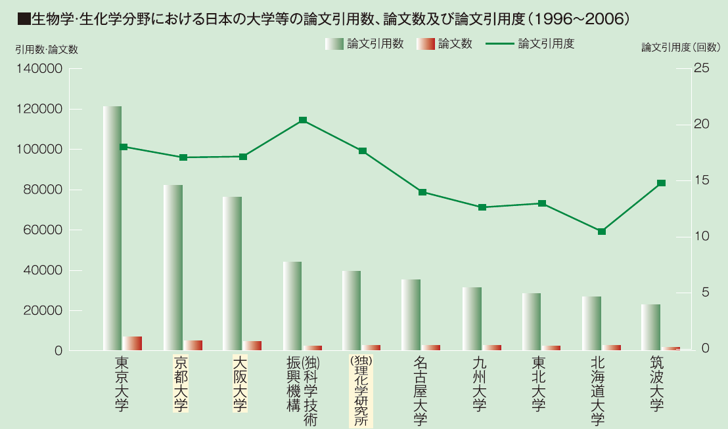
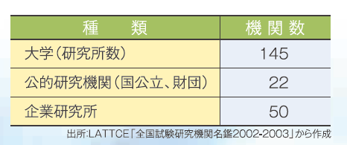
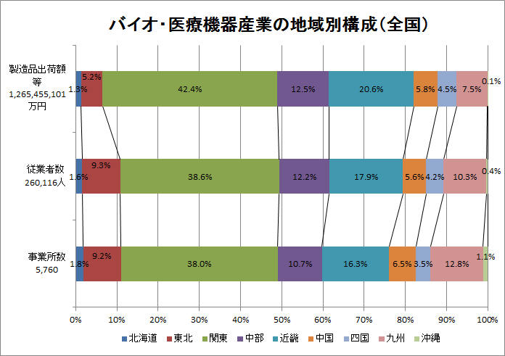
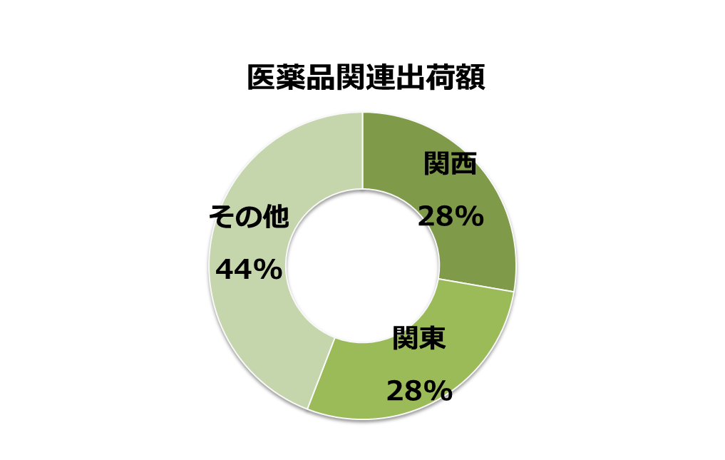
２．なぜ大阪・関西なのか？
大阪・関西では、とくに研究開発を中心に、ライフサイエンス関連の高いポテンシャルがある。
関西のライフサイエンス系研究所数
ライフサイエンス分野の先端研究を行う大学・機関が関西
には200以上に及び高い研究ポテンシャル（出典：近畿経済産業局「関西のライフサイエンス産業」）
ライフサイエンス分野の中心テーマである生物学・生化学分野において日本の研究機関の論文引用動向では上位10機関のうち3機関は関西（出典：近畿経済産業局「関西のライフサイエンス産業」）
医薬品出荷額は関東と同等規模
出典：経済産業省「H25年度工業統計調査」
医薬品関連「生産高」より作成
関西は首都圏に次ぐ、ライフサイエンス産業の集積地域（出典：近畿経済産業局資料）

Slide 17
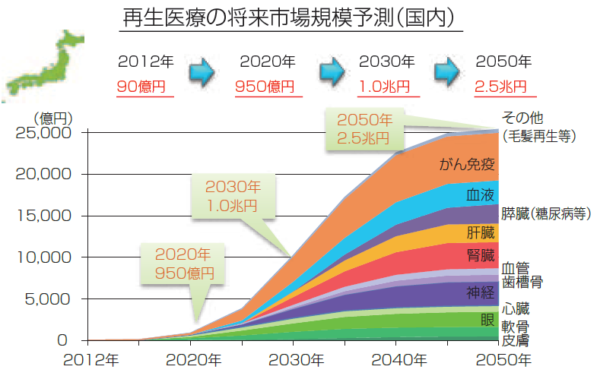
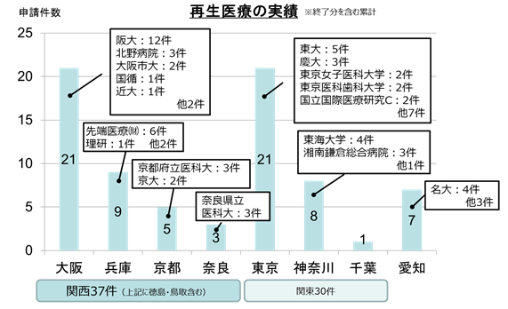
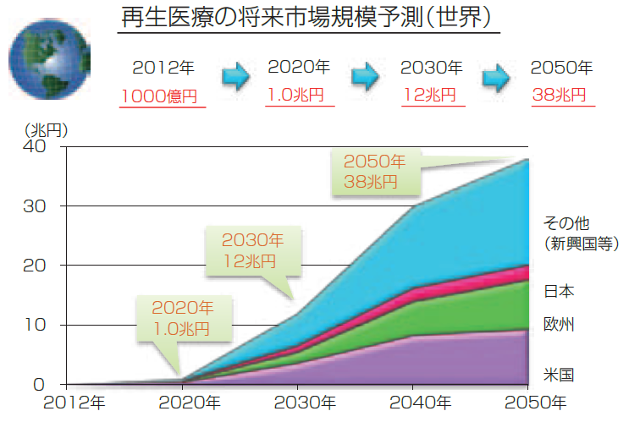
２．なぜ大阪・関西なのか？
大阪の優位性（再生医療に関するポテンシャル）
今後成長が見込まれる再生医療の分野では大阪・関西は世界的にも優位性を有する。
日本医療研究開発機構（AMED）の再生医療実用化研究事業に採択を受けた研究数で、大阪は東京に次ぐ。また関西では関東に肉薄
従来あったヒト幹指針に基づき承認された再生医療臨床研究数では関西は関東を凌ぐ実績。中でも大阪大学は群を抜いている。
AMEDの再生医療実用化研究事業採択研究数
地域 | 都道府県 | 件数
関西（２１） | 大阪府 | 11
 | 兵庫県 | 5
 | 京都府 | 5
関東（２４） | 東京都 | 18
 | 神奈川県 | 2
 | 埼玉県 | 1
 | 栃木県 | 2
 | 茨城県 | 1
中部（１） | 愛知県 | 1
その他地域（８） |  | 1
出典：ヒト幹指針への適合性が承認され我が国で実施され
ているヒト幹細胞臨床研究（H19～H26.11.6）
出典：経済産業省「2016年版ものづくり白書」
出典：AMED WEBサイトより作成(H28.2時点）

Slide 18
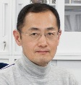
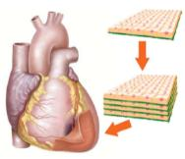
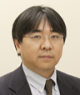
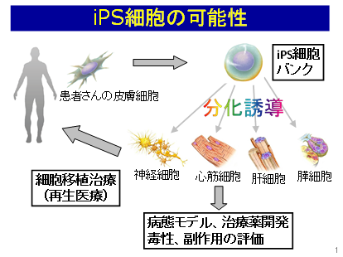
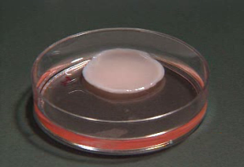


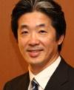
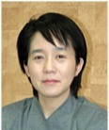
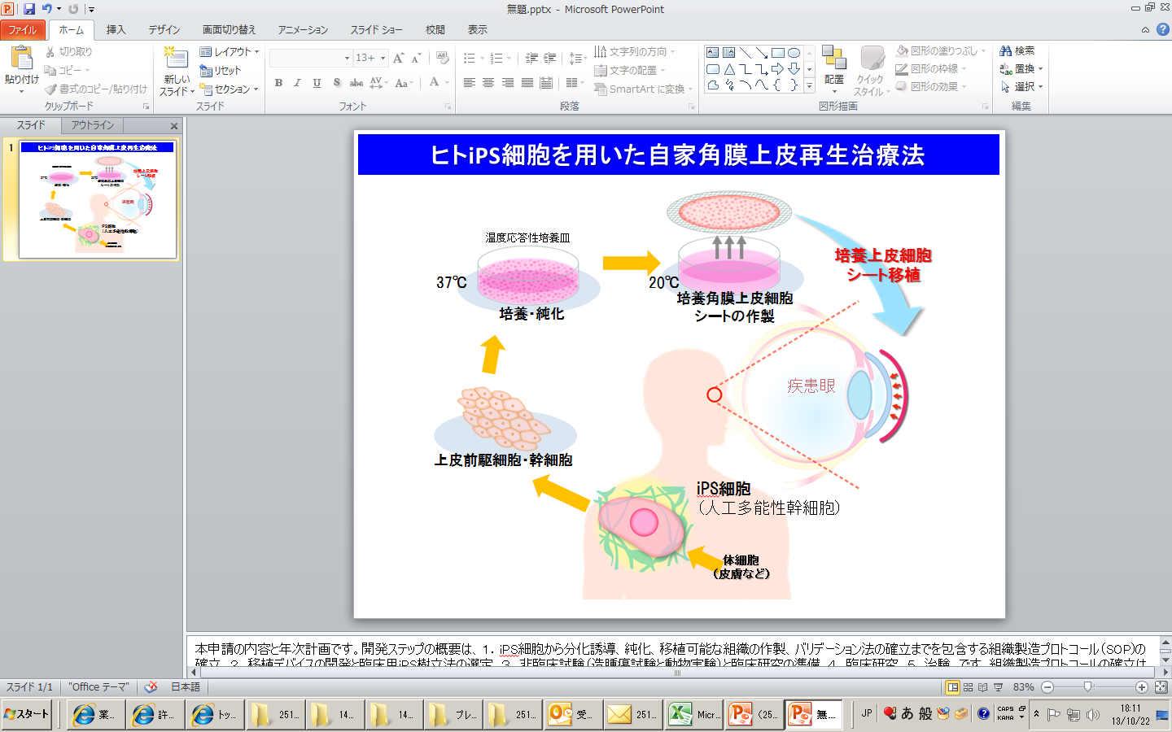
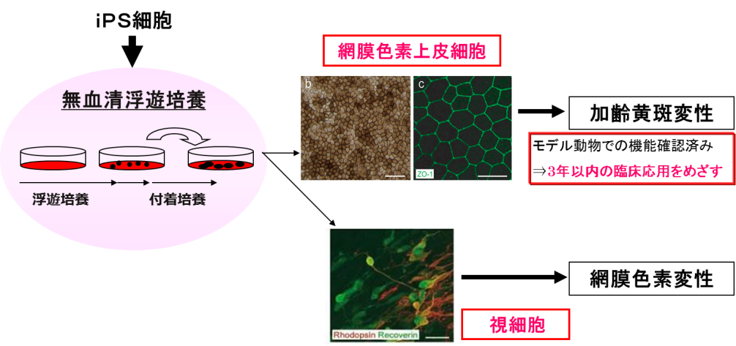
２．なぜ大阪・関西なのか？
世界に先駆けた再生医療など先端的な取組の多くは大阪・関西で実施。世界的なトップ研究者も集積。
① iPS細胞バンク 【京都大学】
② 細胞シートによる心筋再生医療の実用化
”大阪大学とテルモが実用化”
iPS細胞の可能性
iPS細胞
バンク
大阪大学
心臓血管外科
澤 芳樹
患者さんの皮膚細胞
分化誘導
京都大学
iPS細胞研究所
山中 伸弥
細胞移植治療
（再生医療）
神経細胞
心筋細胞
肝細胞
膵細胞
温度応答性培養皿
による心筋シート
2012年
ノーベル賞受賞
病態モデル、治療薬開発毒性、副作用の評価
③ ヒトiPS細胞を用いた自家角膜
上皮再生治療法【大阪大学等】
④ iPS細胞による再生医療
【理化学研究所等】
理化学研究所/
先端医療振興財団
高橋 政代
大阪大学大学院
医学系研究科
西田 幸二
世界初の臨床研究開始

Slide 19
２．なぜ大阪・関西なのか？
全国7か所の国際戦略総合特区でこれまでに認定された事業（わが国産業の国際競争力強化に貢献する新規プロジェクト）は関西が圧倒的に多く、そのうち7割はライフサイエンス分野。
認定
プロジェクト
※H28.3月末時点
北海道フードコンプレックス国際特区
10
つくば国際特区
11
(東京)アジアヘッドクォーター特区
4
(神奈川)京浜臨海部ライフイノベーション国際特区
20
全国トップ！
(中部)アジアNO.１航空宇宙産業クラスター形成特区
６
特区で掲げた目標達成のために、認定を受け推進する取組み
関西イノベーション国際特区
ライフ分野：37
グリーン:8
ｲﾝﾌﾗ・
共通:6
51
(福岡)グリーンアジア国際特区
12
認定案件
認定された案件数は合計92案件
・関空における薬監証明手続きの電子化
・旧「私のしごと館」に関する国有財産法等の特例
規制の
特例措置
・特区内での規制緩和が実現した案件 ⇒ ２案件
・全国展開での規制緩和等が実現した案件(認定は不要) ⇒ ３案件
(外国人医師等の臨床研究修練制度の修練期間延長、阪神港における埠頭㈱への無利子貸付、PMDA関西支部
の開設)
※ 要望の一部が実現 ⇒ 1案件
・現行法等で対応可能と判断された案件(認定は不要) ⇒ 13案件
プロジェクトを
推進するために特例措置等を受ける取組み
税制優遇
・設備投資による法人税の軽減 ⇒ 44案件
(ライフ:33件、グリーン:9件、共通:2件)
財政支援
・総合特区推進調整費にて PMDA-WEST機能の整備を支援 等 ⇒ 34案件
(ライフ:26件、グリーン:５件、共通:３件)
金融支援
・利子補給金制度の活用 ⇒ 12案件
(ライフ:８件、グリーン:３件、共通:1件)

Slide 20
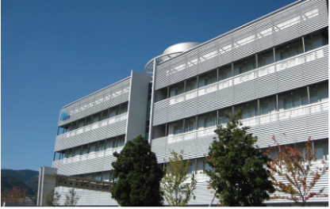
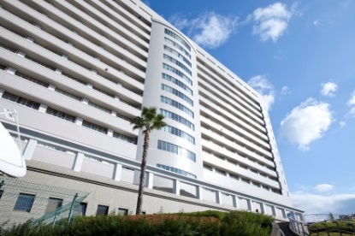
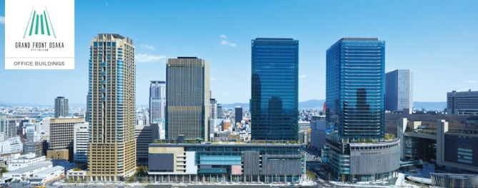
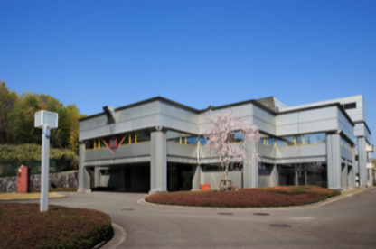
２．なぜ大阪・関西なのか？
大阪を中心に神戸、京都の概ね1時間圏での移動距離内に、研究機関、企業が集積する世界的なライフサイエンスクラスターを形成。
空港はじめ交通網も整っており、域内外のネットワークも充実
関西のライフサイエンスクラスター
大阪の主な医療・研究機関
医薬基盤・健康・栄養研究所
京都大学iPS細胞研究所
SPring-8
京大先端医療機器開発・臨床研究センター
メディカルイノベーションセンター
京都市成長産業創造センターなど
大阪医科大学
北大阪
バイオ
クラスター
彩都
大阪大学・
大阪大学
医学部
附属病院
神戸医療産業都市
大阪国際空港
理化学研究所（神戸研究所）、スーパーコンピューター京、
先端医療センター病院
神戸医療機器開発センター
国際医療開発センター
健都
（国循移転予定先）
新大阪駅
国立循環器病研究
センター
うめきた（グランフロント大阪）
府立成人病センター
道修町
大阪市立大学
大阪府立大学
大阪府
AMED創薬支援戦略部
理化学研究所生命システム研究センター
PMDA関西支部
関西国際空港
京都大学原子炉実験所
国際医療交流拠点
（IGTクリニックなど）

Slide 21
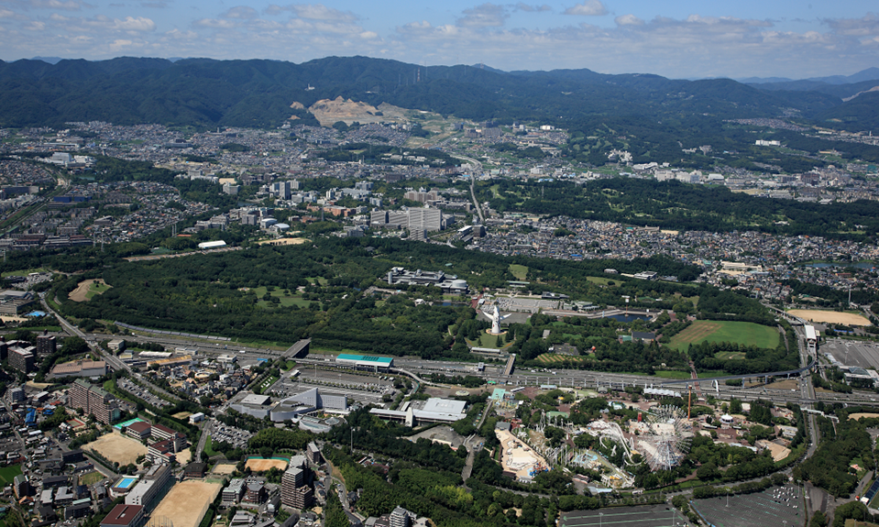
２．なぜ大阪・関西なのか？
北大阪バイオクラスターの集積①彩都
彩都（国際文化公園都市）を中心とする企業、大学、研究機関等の集積
彩都（国際文化公園都市）
国立循環器病研究センター
脳情報通信融合研究センター
理化学研究所
生命システム研究センター
大阪大学吹田キャンパス
(免疫学フロンティア研究センター、
微生物病研究所、蛋白質研究所、
最先端医療イノベーションセンター、
フォトニクスセンター など）
大阪大学医学部附属病院
万博記念公園

Slide 22
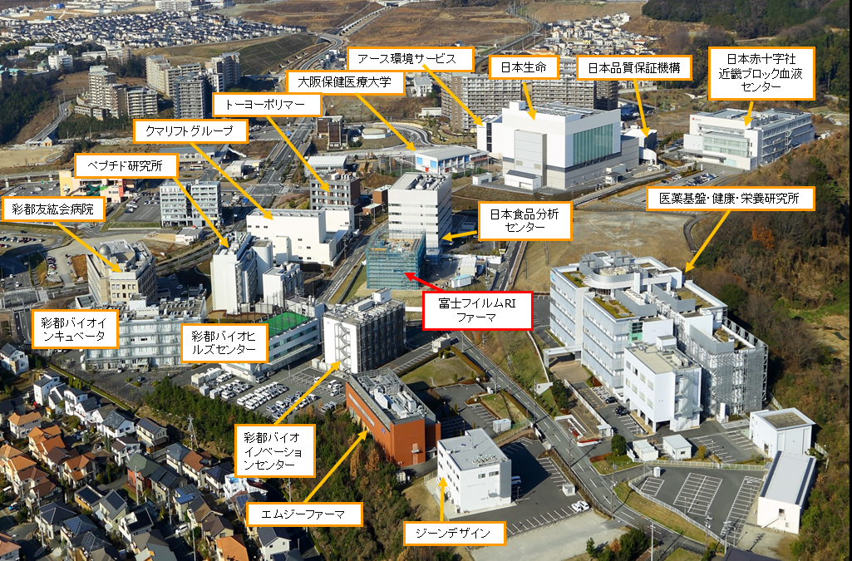
２．なぜ大阪・関西なのか？
北大阪バイオクラスターの集積②彩都ライフサイエンスパーク
彩都ライフサイエンスパーク
⇒医薬基盤研究所の開設を契機に、ライフサイエンス分野の企業等の集積が進み、北大阪バイオ
クラスターにおける重要な産業拠点のひとつに成長

Slide 23
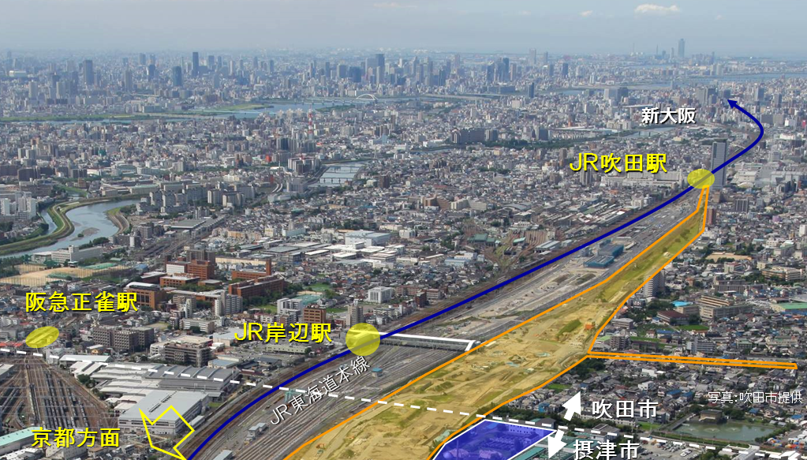
２．なぜ大阪・関西なのか？
北大阪バイオクラスターの集積③健都
北大阪健康医療都市（健都）は、移転する国立循環器病研究センターを中心に医療だけでなく、健康もターゲットとしたライフサイエンス産業の新たな拠点を整備する大阪のビッグプロジェクト。健都イノベーションパークに先端企業集積を図るとともに、健康に関する機能を備えた住宅や健康増進公園など住民も含めた健康医療のモデル都市を構築。
健都ゾーニング
健都
イノベーションパーク
H30年度末竣工に向け実施設計中
整備中。順次供用開始
H30年9月竣工予定
H30年度中開院予定
複合商業施設
国立循環器病研究センター
（オープンイノベーションセンター）
都市型住宅
(健康に関する取組を検討中）
公園
国循の監修等を受けた
健康増進公園・高齢者向けウェルネス住宅等
市立吹田
市民病院
H30年度完成・開設予定
H29年度末に第Ⅰ期竣工予定
京都方面 →
JR岸辺駅
← 新大阪、大阪都心方面
吹田市
摂津市

Slide 25
３．大阪での具体的な取組事例
（ライフサイエンス分野 《医薬・医療機器、
再生医療等の先端医療など》 ）

Slide 26
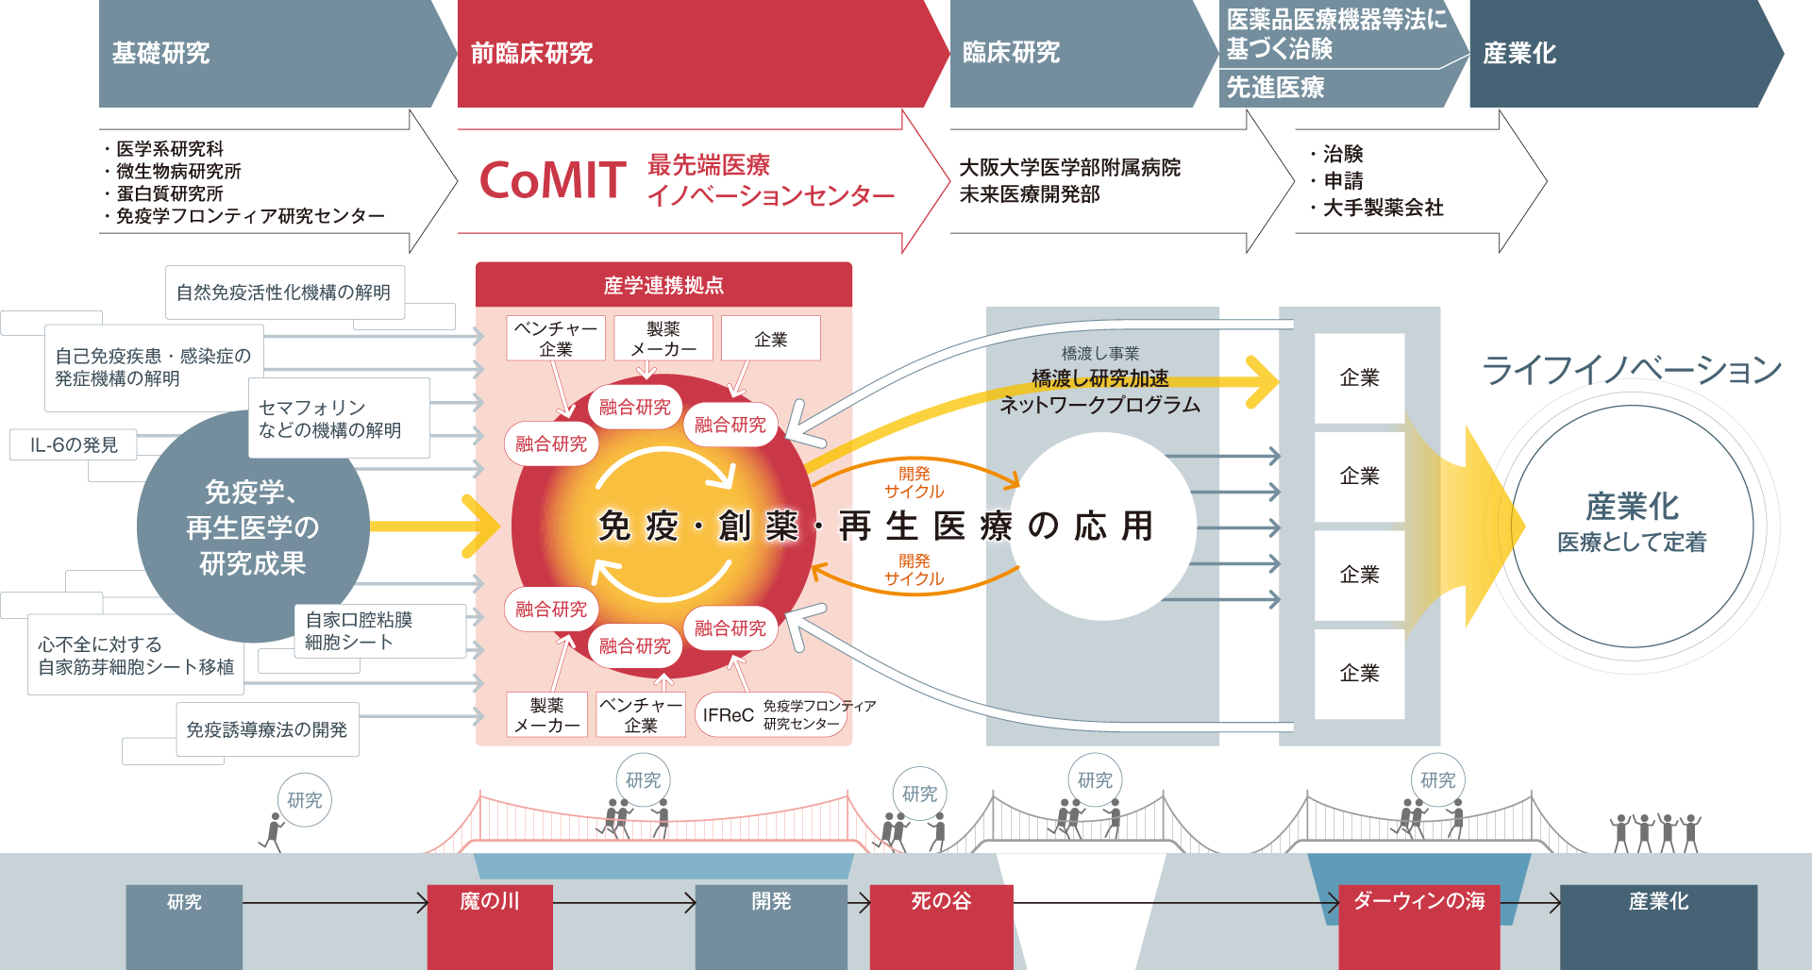
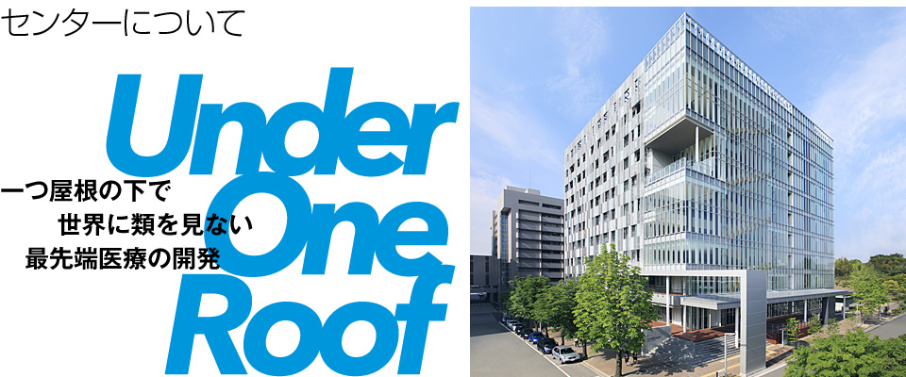
３．大阪での具体的な取組事例（ライフサイエンス分野） ～大阪大学の国際的な免疫、創薬、再生医療研究拠点～
大阪の優位性（大阪大学医学部附属病院）
大阪大学において強力な産学官連携体制の下、企業、大学、異分野領域の研究者が同じ施設内に集まり、基礎研究からシーズの創出、育成、実証研究、実用化までをシームレスに繋げ、オープンイノベーションを行う拠点「最先端医療イノベーションセンター」を2014年に開設。大阪における国際的なバイオクラスターにおける中核的な拠点として免疫、創薬、再生医療等の研究開発を実施。
大阪都心（中之島）の「再生医療拠点構想」など、関西の先端医療研究の要として今後さらなる展開が見込まれる。
大阪大学最先端医療イノベーションセンター
入居企業例：
中外製薬、ノバルティスファーマ、
塩野義製薬、ロート製薬、扶桑薬品、
日本光電工業、トプコン、帝人ファーマなど
出典：大阪大学WEBページ

Slide 27
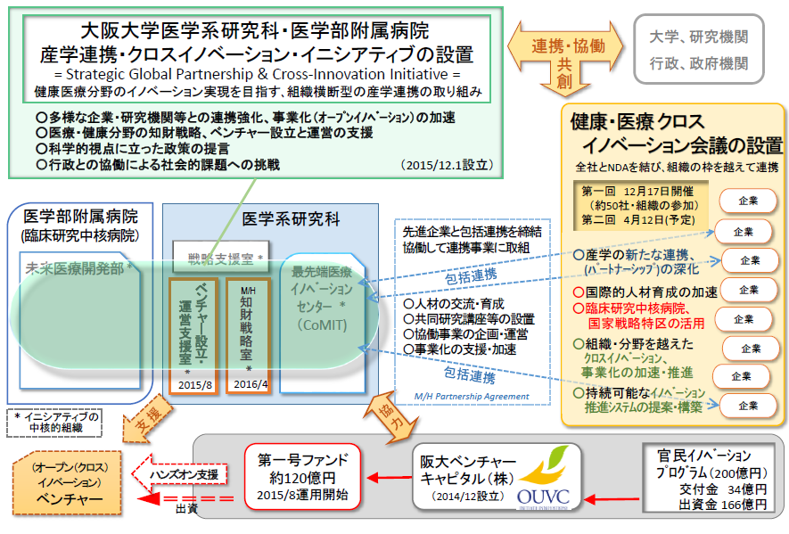
■大阪大学
３．大阪での具体的な取組事例（ライフサイエンス分野） ～大阪大学健康医療クロスイノベーション会議～
大阪大学はライフサイエンス分野で産学連携を促進するための取組を強化。研究成果をビジネスに生かすため、産業界とともに2015年に健康医療クロスイノベーション会議を設置
阪大医学部が銀行、商社と連携
産学連携を加速へ「人口減の中で重要」
大阪大学医学部は、研究成果をビジネスに
生かす産学連携を加速するため、銀行や
商社など約５０社を招いて「健康・医療クロ
スイノベーション会議」を大阪市内で開催。
三井住友銀行やロート製薬など３社と連携
協定を締結した。
会議には、同銀行や伊藤忠商事、三井物産
などのほか関西電力や電通などさまざまな業
界から担当者らが参加。今後、２～３カ月に１
回のペースで同様の会議を開き、連携先の
企業を増やす予定という。
産経新聞 2015年12月18日より
中外、阪大と包括連携 バイオ創薬に注力
中外製薬と大阪大学は19日、新薬の研究開
発などで包括連携すると正式発表した。中外
が阪大の免疫学研究の国際的な拠点である
免疫学フロンティア研究センター（ＩＦＲｅＣ）に
対して10年間で100億円を支援する。共同研
究を進めるとともに、阪大が持つ特許を中外
が活用することなどを検討する。
中外は2017年４月から10年間にわたり、
ＩＦＲｅＣへ毎年10億円の資金を提供する。
中期経営計画ではがんや免疫を重点課題に
掲げており、連携で研究開発の効率を高める
のが狙い。阪大との連携で抗体医薬などの
バイオ分野での創薬に注力し、関節リウマチ
などの免疫の病気や、がんなどの新薬開発
につなげる。
日経新聞 2016年5月19日より

Slide 28
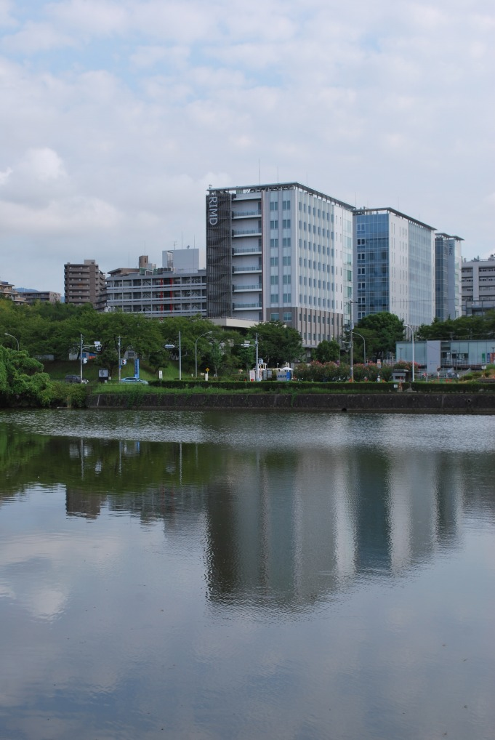
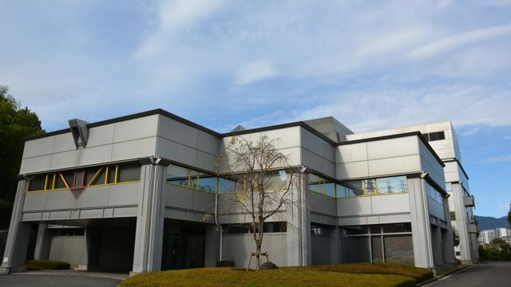
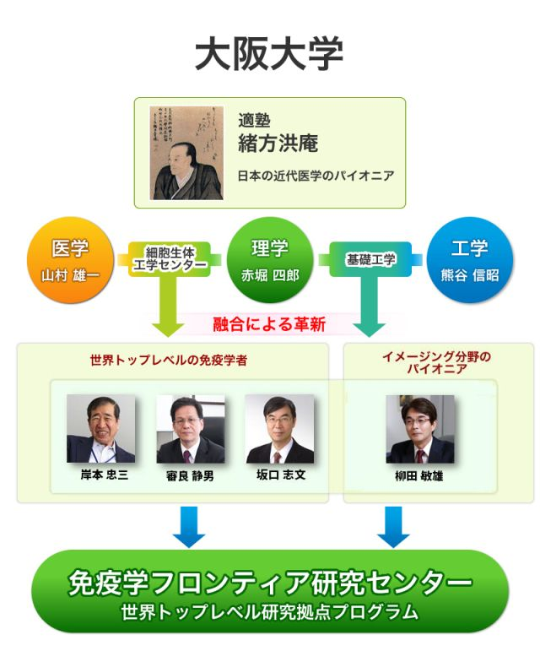
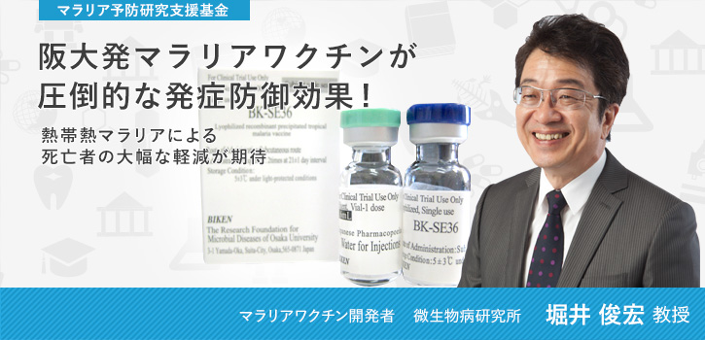
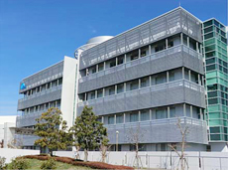
３．大阪での具体的な取組事例（ライフサイエンス分野） ～北大阪バイオクラスターの国際的な研究拠点～
北大阪バイオクラスターには、大手製薬企業（塩野義製薬、田辺三菱製薬、大日本住友製薬、小野薬品など）の研究機関が集積するとともに、世界的なライフサイエンス分野の大学や国関係の研究機関が立地し、海外からの研究者も含め先端的な研究への取組が進行中。
大阪大学微生物病研究所（吹田市）
大阪大学免疫学フロンティア研究センター（吹田市）
理化学研究所生命システム研究センター（吹田市）
1934年の創立以来、感染症の基礎的研究ならびに
その制圧について研究を進め、新たな病原菌や
病原ウイルスの発見、発病のメカニズムの解明、
ワクチンや診断剤の開発など、我が国の感染症
及び免疫学分野で多大の貢献。 研究成果を基に
多くのワクチンを開発・製造。最近ではマラリアワク
チンなどの研究開発も世界で期待されている。
・文部科学省の世界トップレベル国際研究拠点
プログラムに採択され2007年発足。
・免疫学とイメージング（画像化）技術、さらにバイオ
インフォマティクス（生体情報学）との融合研究を通
して、動物生体内（in vivo）における免疫反応を可視
化、あるいは予測することによる免疫系の動的な全貌
を明らかにすることを目的としている。
・2011年設立。2015年に全国の関係拠点を集約
・細胞まるごとモデリング”を中心テーマとして
細胞をシステム科学することを目指す。
医薬基盤研究所（茨木市）
・2005年設立
・医薬品・医療機器の創出に向けた基盤技術を中
心に研究することなどを通じて、日本発の革新的な
医薬品などの開発に貢献。
出典：各機関WEBページ

Slide 29
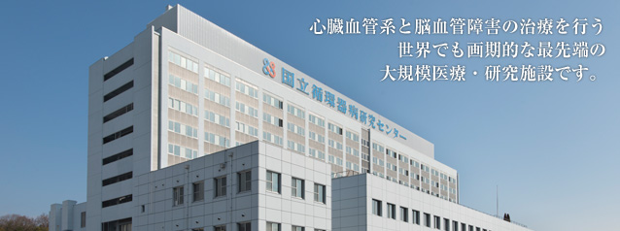
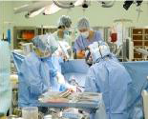
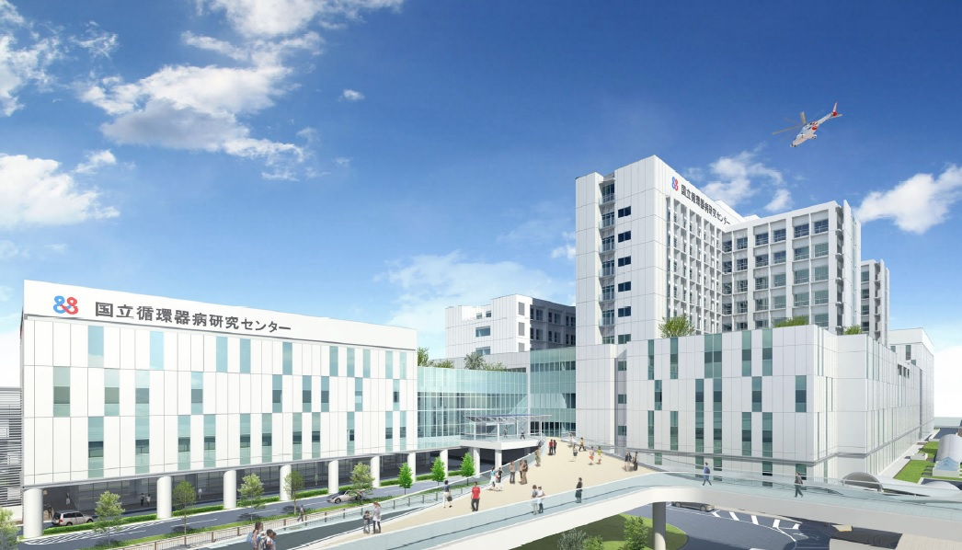
■大阪大学
３．大阪での具体的な取組事例（ライフサイエンス分野） ～国立循環器病研究センターを中心とした医療機器開発等～
国立循環器病研究センターは西日本唯一の国立高度医療研究センター（ナショナルセンター）で我が国の脳卒中、心臓病等の循環器病対策の中核的機関。
「国内の医療機器開発環境の改革」を目指す“MeDICI Project”（Medical Device Innovation Circumstances Improvement Project：医療機器イノベーション環境整備プロジェクト）など、企業と共同した医療機器開発に取り組み実績をあげている。
今後、国循の健都（吹田市）への移転では、企業との共同開発オープンイノベーションセンターや周辺立地企業への支援などさらなる産学連携の取組強化が見込まれている。
＜国立循環器病研究センター＞
■心臓移植・人工心臓開発の先駆的・中心的役割
・我が国の心臓移植実績242例中70例の実施（H27.6.9現在）
・世界最小の補助人工心臓システムの開発
■脳卒中医療の先導的役割
・国内初のSCU設置、その有用性の証明と普及
■心臓血管手術における治療法の改良・開発
■世界が注目する新規生理活性ペプチドの発見と臨床応用
・グレリン、アドレノメデュリン、ANP、BNPの展開
＜新国立循環器病研究センター＞（H30年度目途に移転建替）
オープンイノベーションセンター（OIC）
革新的な技術・製品を生み出すためには、企業・大学・研究 機関の知識・技術の結集が必要 ⇒ 国循内の“一つ屋根の下に”共同研究拠点OICを設置
◆配置：病院・研究所・研究開発基盤センター・ 管理部門にまたがる２～４階。
◆入居企業のイメージ：
・国循との共同研究案件を有する。・入居により、成果の創出が促進される。

Slide 30
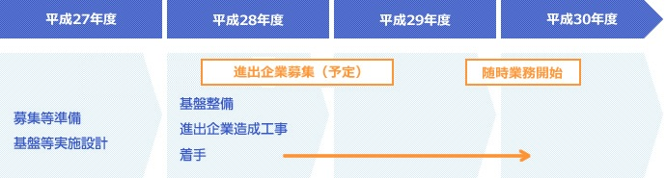
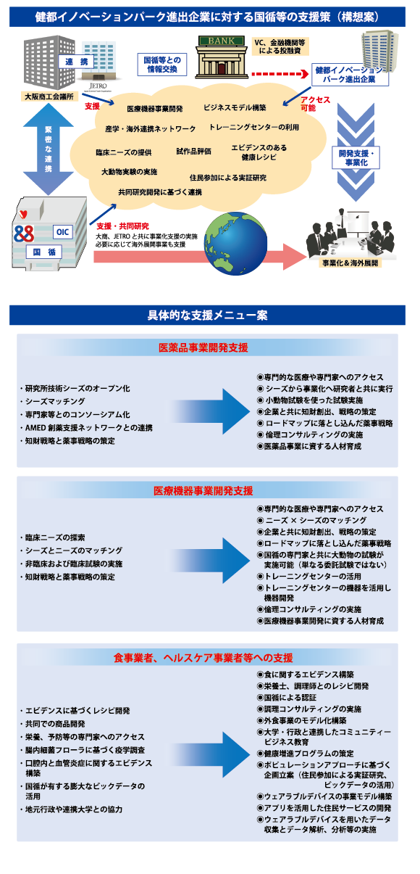
３．大阪での具体的な取組事例（ライフサイエンス分野） ～北大阪健康医療都市～
北大阪健康医療都市では国循等と連携し、先端的なライフサイエンス産業の集積を図るイノベーションパークを整備中。国際的な医療クラスター形成をめざす。
■健都イノベーションパーク
産学官民が連携する医療イノベーション拠点の形成を図るため、企業や大学の研究機関、サテ
ライトオフィス等の進出用地。本年度、進出企業募集開始。（国立健康栄養研究所が進出予定）
■健康・医療のまちづくり
・国循での長年の知見や新たな研究に拠るエビデンスなどをもとに
循環器病予防レシピや快眠プログラムなど実現性、継続性が高い
生活習慣改善プログラムなどを開発、提供。
・最先端医療・研究の見学コース、子供を含めた体験型施設、健康に
良い食事の提供など、医療・健康と結びついた魅力的な観光資源
を創出。

Slide 31


３．大阪での具体的な取組事例（ライフサイエンス分野） ～PMDA-WEST、AMED～
医薬品、医療機器の審査機関である医薬品医療機器総合機構（ＰＭＤＡ）の関西支部が平成25年10月にうめきた・グランフロント大阪内に開設。薬事戦略相談などが関西でも可能に。
日本医療研究開発機構（ＡＭＥＤ）創薬支援戦略本部西日本統括部も同じグランフロント大阪内に開設。
うめきた・グランフロント大阪
タワーＢ
■12階
PMDA関西支部
■11階
日本医療研究開発機構
創薬支援戦略部
西日本統括部
JR 大阪駅
PMDA関西支部
日本医療研究開発機構（AMED）
創薬支援戦略部 西日本統括部
開発ｽﾃｰｼﾞ | 基礎研究 応用研究 非臨床研究 治験
主な開発者 | 大学・研究機関、ベンチャー企業 |  |  | 製薬企業等
薬事に 関する相談 | 個別面談 （無料） ※相談対象の 適否の確認等 | 事前面談 （無料） ※相談内容の 論点整理 | 対面助言 （有料） ※PMDAの 公式見解がでる場 | 治験相談など （有料） ※薬事承認の 要件の確認等
薬 事 戦 略 相 談
事業部門
従来からの機能
＜機能拡充＞
テレビ会議システムの活用により、
関西支部でも実施可能に。
東日本統括部
※ 平成28年6月より、機能拡充
西日本統括部

Slide 32

３．大阪での具体的な取組事例（ライフサイエンス分野） ～治験ネットおおさか～
大阪府内の大学病院、国立病院、府立病院を含む、14の医療機関で構成する地域治験ネットワークを構築。
2014年2月から共同IRB※による倫理審査を開始するなど、ネットワークによる共同治験実施に向けた体制を順次整備。大阪で治験が大きく進むことが期待される。
※ＩＲＢ（治験審査委員会）＝治験実施機関が治験を実施するときに厚生労働省に届け出た治験デザインを審査する中立的な組織
参加医療機関
14施設
総病床数
１万床超
特長①
▷合計１万超の病床を確保
特長②
▷高度な医療機関で構成
特長③
▷大阪市内中心部から１時間圏内に立地

Slide 33

３．大阪での具体的な取組事例（ライフサイエンス分野） ～国家戦略特区の活用～
大阪府は京都府、兵庫県とともに2014年に関西圏国家戦略特区に指定。特区の規制改革などを活用した取り組みを医療分野等で進めている。
国家戦略特区「保険外併用療養の特例」の活用
■「大阪大学医学部附属病院」、「国立循環器病研究Ｃ」、「京都大学医学部附属病院」において、アメリカなど6か国（※１）で承認を受けている、日本では未承認又は適応外の医薬品等を対象に、保険外併用療養（※２）に関する特例が認められ、スピーディーな先進医療の提供が可能となった。
（※１） 6か国…アメリカ、イギリス、フランス、ドイツ、カナダ、オーストラリア
（※２） 保険診療と保険外診療の併用は原則禁止されており、自由診療として整理されるため医療費全額が患者の自己負担となる。
保険外診療が先進医療等として厚生労働大臣に認定されると、保険診療との併用が認められ、保険診療部分が保険給付されることとなる。
【最近の動き】
・国立循環器病研究センターの研究成果に基づき、開発、使用されている
心不全の治療薬を、大阪大学医学部附属病院等において、「肺がん
手術後のがんの転移を予防・抑制する薬」として適応外使用する事例に
対し、全国で初めて先進医療の審査の迅速化を活用し、通常より早い
期間（概ね３か月）で承認。
→平成27年6月1日先進医療Ｂの告示
国家戦略特区で適用される先進医療評価の仕組み
【６か月の審査が3か月に（「特別事前相談」の導入でさらに短縮）】
通 常
国家戦略特区
保健医療機関
臨床研究中核病院等
※ 「国内承認済み医薬品等の承認用途以外の使用」は、関西圏の
提案により、保険外併用療養の特例対象として拡充
事前相談
特別事前相談
先進医療の申請
先進医療の申請
先進医療技術審査部会
先進医療技術審査部会／
先進医療会議の合同開催
概ね３か月
概ね６か月
先進医療会議
先進医療実施（併用療養）
先進医療実施（併用療養）
画像：国立循環器病研究センターWEBページ

Slide 34

３．大阪での具体的な取組事例（ライフサイエンス分野） ～国家戦略特区の活用～
国家戦略特区「特区医療機器薬事戦略相談」の実施
■事業概要
大阪大学医学部附属病院が、革新的医療機器の開発を進めるにあたり、独立行政法人医薬品医療機器総合機構（ＰＭＤＡ）の担当者が必要に応じ、出張して特区事前面談及び特区フォローアップ面談を実施するほか、ＰＭＤＡに阪大専属のコンシェルジュを置き、適宜必要な助言等を行うなど、開発の初期段階から重点的な支援により、開発から市販・承認までのプロセスの迅速化を図る。
■スケジュール 【直ちに実施】
・平成27年11月27日 計画認定
・平成28年２月 特区薬事戦略相談の事前面談を実施
・平成28年５月中の対面助言実施を目指す
（案件：経カテーテル的大動脈弁植込み術（TAVI）の透析患者適応拡大）
医療機器等の早期実用化（今後の運用イメージ）
（意義・効果）
・アカデミアによる医療機器の開発において、対面助言までに、通常２～３回は事前面談を行う必要
がある場合が多いが、本案件では１回の事前面談により、対面助言に進める見込みとなった。
・11月の通知による措置後、直ちに厚生労働省との協議の上、本年２月に本制度を活用開始し、事前
面談を終了。５月中の対面助言を目指しており、順調に進捗。
・今後、事前面談をさらに10件以上の案件での活用を予定しており、革新的医療機器の開発・実用化
に向けた取組みを推進する。

Slide 35



３．大阪での具体的な取組事例（ライフサイエンス分野） ～がん治療の国際拠点の形成～
がん克服に向けて、最新・最高レベルのがん治療を創出・評価・臨床応用できる医療拠点を整備する。中性子線や重粒子線による治療など低侵襲ながん治療法や先端的ながん治療法などの実用化とさらなる革新を促進。
がん治療の国際拠点形成
集学的がん治療創出の国際拠点
・最高レベルのがん治療を創出・評価・臨床応用できる国際的ながん医療拠点（大阪国際がんセンター）を整備（2017年開院予定）
①内外のがん治療手段を最高レベルで入院・外来患者に提供
②全国から研究開発依頼を受け入れ、③海外展開へ
大阪国際がんセンター
民設民営の重粒子治療施設
・民間事業者と重粒子を活用した安全、低侵襲でより効果的ながん治療法の確立に向けた臨床研究に取り組む
高度な医療機関のネットワーク
ＢＮＣＴ（ホウ素中性子捕捉療法）国際拠点形成
りんくうタウンにおけるがん治療集約拠点
・京都大学原子炉実験所、大阪府立大学、大阪大学等の連携により我が国が世界をリードするホウ素中性子捕捉療法の国際的な医療研究拠点を整備
・血管内治療をはじめとする様々ながん治療の選択肢を提供。
・外国人医療スタッフのトレーニングを行い、国内外の医療技術の進化を図る。

Slide 36



３．大阪での具体的な取組事例（ライフサイエンス分野） ～ＢＮＣＴの国際医療研究拠点～
大阪でのライフサイエンス関連の研究成果の一つとして、革新的な次世代がん治療法であるホウ素中性子捕捉療法（BNCT） が実用化段階に入っている。
BNCTに必要な技術要素（加速器、ホウ素薬剤、PET診断技術）は大阪の大学、研究機関ですべてそろっており、これまで世界をリードしてきた。また、実用化を見据え、共同利用型の医療拠点を大阪医科大が中心となって整備中。
我が国や欧米等の医療先進国のみならず、医療途上国も含めBNCTをパッケージ輸出を実現。（我が国医療の国際展開に貢献）
大阪・関西におけるＢＮＣＴの研究拠点・医療拠点
大阪医科大キャンパス（高槻市）内に
関西ＢＮＣＴ医療センター開設予定
（H31開院予定）
関西ＢＮＣＴ医療センター
【ＢＮＣＴ（ホウ素中性子捕捉療法）とは】
加速器から発生する中性子とホウ素の反応を利用し、正常細胞にほとんど損傷を与えず、がん細胞を選択的に破壊する治療法。個別臓器に広がったがんや侵潤がんなどの治療の難しいがんにも効果が期待でき、切開や切除を行わないので患者のQOL向上にも貢献できる。
BNCTの仕組み

Slide 37




■大阪大学
３．大阪での具体的な取組事例（ライフサイエンス分野） ～中小ものづくり産業～
大阪は全国でも有数の中小ものづくり企業の集積。その高い技術力を医療や健康分野に生かす取組が進捗中。
医療機器・福祉機器等への中小ものづくり企業の関心は高く、すでに事業化例も出てきている。
次世代医療システム産業化フォーラム（大阪商工会議所）
ものづくり医療コンソーシアム
・大阪には世界トップクラスの医療機関及び優れた技術、特色ある製品開発を可能とする多様な企業が集積していることから、大阪商工会議所では２００３年に「次世代医療システム産業化フォーラム」を設置。毎年170社以上が参加。
・医工連携活動や事業化支援、さらには欧米、アジアとのグローバルネットワークを活かして国内のみならず、将来的に海外市場もターゲットとした医療機器の開発や事業化を促進。
・医療のニーズとものづくり中小企業のシーズを集め、お見合いをさせて、新しい医療機器開発を後押しし、知的財産の管理支援も行うために、2013年に発足。
日経新聞記事より（ 2013年8月22日）
出典：大阪商工会議所WEBページ

Slide 38


３．大阪での具体的な取組事例（ライフサイエンス分野） ～医薬品等のグローバルサプライチェーン、医療の国際貢献～
関西国際空港では全国で初めて医薬品専用の定温庫を設けるなど、医薬品医療機器の国際展開に向けたグローバルなサプライチェーン構築をめざしている。
医療の国際展開においても、大阪大学医学部付属病院で「国際医療センター」を設けて海外からの医療従事者の研修や患者の受け入れ、また、日本の医療の海外展開などを支援している。
医薬品・医療機器等の国際展開に向けた関西国際空港のグローバルサプライチェーンの形成
医療の国際貢献
・関空の航空ネットワークや立地の優位性を活かしな
がら、医薬品・医療機器の輸出入拠点形成に向けて、
クールチェーン構築等に取組んでいる。
・大阪大学医学部附属病院では、医療の国際化に対応し「全地球的な健康」を促進するために、国際医療センターを設立。
・同センターは、大阪大学医学部附属病院の進んだ医療を求める外国人患者の受け入れや医療従事者研修などのインバウンドと、日本の優れた医薬品、医療機器、医療サービスの海外展開のアウトバウンドを推進。また、医療のグローバル化に伴う人材教育と研究を実施。
世界各国からさまざまな
医療従事者の
研修・見学を受け入れ
出典：関西国際空港WEBページ
出典：大阪大学WEBページ

Slide 39




３．大阪での具体的な取組事例（ライフサイエンス分野） ～革新的医薬品開発の産学連携の好事例～
関西では産学連携による医薬品開発が進んでおり、免疫分野での革新的医薬品開発の好事例が生まれている。
『抗ＰＤ―１抗体「オプジーボ」（一般名ニボルマブ）』 ※小野薬品と京大本庶名誉教授との共同開発
・1992 共同研究開始
・1997 抗PD-1抗体「オプジーボ」の免疫抑制効果解明
・2006 治験開始（2013「サイエンス」のﾌﾞﾚｰｸ・ｽﾙｰ・ｵﾌﾞ・ｻﾞ・ｲﾔｰ）
・2013 製造販売承認申請（12月）
・2014 日本での発売開始（悪性黒腫メラノーマ治療薬）
※売上高
2015年度実績：212億円⇒2016年度見込み：1,260億円（+495.7%）
共同研究から長期間諦めなかった画期的免疫薬
小野薬品の主要製品１５品目全売上高見込みのうち、約５０％を占める
（「小野薬品第68期事業報告書」より）
がん細胞が作り出す「PD-L1」が、がん細胞を攻撃する
T細胞のPD-1受容体と結合すると免疫機能にブレーキ
がかかり、T細胞はがん細胞への攻撃ができなくなる。
オプジーボは、T細胞のPD-1に結合し「PD-L1」との結合を阻止することにより、免疫機能にブレーキがかからないようにして、Ｔ細胞のがん細胞を攻撃する力を高める。
画像：小野薬品工業株式会社Webサイト
2015/3/5 日本経済新聞 【特集】

Slide 41
４．大阪での具体的な取組み事例
（健康・未病分野）

Slide 42


４．大阪での具体的な取組事例（健康・未病分野） ～大阪健康寿命延伸産業創出プラットフォーム～
「大阪健康寿命延伸産業創出プラットフォーム」（ＯＫＪＰ）は、超高齢社会において成長産業となりうる健康寿命延伸産業（＊）の創出・振興を目的として、2015年7月に発足。
＊）健康寿命延伸産業：地域包括ケアとの連携や地域資源・地域人材を活用したビジネス
〔例：見守り、買い物支援、生活支援、シニア人材の活用、地産物の活用 等〕
府内における実証の側面支援
◆ 新たなビジネスのヒントとなる地域における課題の提示
◆ 課題解決につながるビジネスプランの地域での実証のコーディネート
◆ 実証成果の発表会やＨＰによる情報提供等を通じたＰＲ 等
支援機関会員による
多様な取り組み
◆ プラットフォーム事務局主催のセミナー・研究会・交流会
◆ 金融機関等主催のビジネスマッチング・交流会
◆ 支援機関会員によるエビデンス構築支援 等
健康寿命延伸産業施策等の
情報提供
◆ 国や府内自治体による関連施策の最新情報の提供
◆ セミナー・ビジネスコンテスト等の紹介 等
事業者会員
７０事業者
facebook
https://www.facebook.com/osaka.kenko
ホームページ
http://kenko-osaka.jp/
アドバイザー会員
1機関
支援機関会員
2７機関
オブザーバー
1機関
事務局：（公財）大阪市都市型産業振興センター
（府商工労働部もフォロー）
平成28年７月時点

Slide 43




４．大阪での具体的な取組事例（健康・未病分野） ～国立健康栄養研究所の大阪移転による健康産業創出と健康寿命延伸～
2016年3月、 政府関係機関移転基本方針において、国立健康・栄養研究所の大阪への全部移転に向け、移転の詳細や地元の受け入れ体制について、府と厚生労働省・当該機関の間で調整を行い、平成28年度中を目途に成案を得るとされた。
健都（吹田市・摂津市）への移転に向け調整をしており、移転により、健康関連企業等との連携によるイノベーション創出、市町村との連携による健康寿命延伸などを進めていく。
国立健康・栄養研究所
シナジー効果
国内外の研究
人材等往来
医薬基盤研究所
うめきた
交流
健都
イノベーションパーク
AMED
創薬支援戦略部
健康増進
公園
目的
新大阪
有機的連携
健康と栄養に関する研究を通じて、国民の健康と福祉
の向上に貢献
複合商業施設
ウェルネス
住宅
所在
PMDA
関西支部
東京都新宿区
吹田市民病院
共同研究開発
国立循環器病
研究センター
創薬・医療機器開発等支援
機関等と連携/相談等
業務
健康・医療関連の製品等の創出
食生活と栄養、食品、身体活動・運動をキーワードとして、
以下に掲げる業務を実施
●国民の健康の保持及び増進に関する調査及び研究
●国民の栄養その他国民の食生活の調査及び研究
●食生活についての栄養生理学上の試験
●健康増進法に基づく業務
・国民健康・栄養調査の集計
・特別用途食品の許可、承認に必要な試験及び収去
された食品の試験
コンセプト 『健康と医療』

Slide 44



■大阪大学
４．大阪での具体的な取組事例（健康・未病分野） ～国立循環器病研究センターかるしおプロジェクトなど～
循環器病の予防に取り組む国立循環器病研究センターでは、食生活の改善を目的に、塩を軽く使ってうまみを生み出す「かるしおプロジェクト」を展開中。「かるしお認定基準」に基づいて、申請のあった製品の審査を実施し、基準を満たした製品に対して「かるしおマーク」の表示を行う「かるしお認定」などで全国に普及を図っている。
また、国循ではバイオバンクやコホート研究、疾患登録等による膨大な医療情報（ビックデータ）を集積・解析し、「予防と治療」のその先にある「先制医療」の実現を目指している。
かるしおプロジェクト認定マーク
※吹田コホート研究
国循では1989年より、吹田市民を対象に循環器疾患に関するコホート研究（吹田コホート）を行っている。
コホート研究とは疫学研究手法の1つで、一定の対象者を長期間追跡し、目的とする疾病の発症率や
原因などについて検討するもの。吹田コホートで得られた知見は、例えば、高血圧治療ガイドラインなど
日常診療の第一線で使用されている診療ガイドラインに引用されるなど、循環器疾患やその危険因子の
診療に役立てられている。
出典：国立循環器病研究センターWEBページより

Slide 45



４．大阪での具体的な取組事例（健康・未病分野） ～大阪市立大学・健康科学イノベーションセンターによる抗疲労等の研究～
大阪市立大学では、2013年にうめきたグランフロント大阪内に産･学･官･医･消費者が一緒に連携できる健康科学推進拠点として「健康科学イノベーションセンター」を開設。
同センターや医学研究科でターゲットとしている「疲労」「疲労の科学」「疲労回復」「抗疲労」をはじめとする予防医学･先制医療の研究はもとより、全学的にも「アンチエイジング」「安全･安心」「都市の健康科学」という観点の様々な課題に取組み日本をリード。
疲労のメカニズム解明
（大阪市立大学）
快適・抗疲労空間の開発
（大阪市立大学）
※健康科学ビジネス推進機構
関西地域の産学官医が健康科学領域で協働するプラットフォームとして2010年10月に発足
出典：大阪市立大学WEBページ

Slide 46


４．大阪での具体的な取組事例（健康・未病分野） ～ 「関西スポーツ科学・ヘルスケア総合センター（仮称）」構想～
箕面船場駅周辺において、大阪大学と箕面市が連携し、トップアスリートやダンス・バレエなどのアーティストの受け入れを視野に入れたスポーツ科学・医療・ヘルスケア拠点について検討中。（大阪大学の箕面キャンパス移転の中で整備検討）（Ｈ３２完成を視野）
＜構想のイメージ＞
・診療・研究部門、スポーツ＆パフォーミングアーツ部門、ヘルスケア部門、ホールからなる総合施設とする予定で、各部門の連携により、総合施設ならではの相乗効果を狙う。
・トップアスリートの運動器検診やリハビリ指導実践により蓄積したデータを基に予防医学研究を進め、住民に還元して健康寿命の延伸モデルをつくる。
・「医の知の森」をコンセプトに、うめきたなどとの連携や特区制度の活用を視野に入れ、介護支援機器や光技術を用いたヘルスケア診断機器の開発を進める。
・パラリンピック選手のトレーニングの支援を行うとともに、機能障害補助機器の開発を推進。
・これらすべてのリソースを一般住民に広く還元することにより、運動機能の低下防止や介護予防など、住民の健康寿命の延伸をめざす。
箕面船場地区の整備イメージ
箕面船場地区と大阪大学の新キャンパスの位置づけ
出典：大阪大学WEBページ

Slide 47







４．大阪での具体的な取組事例（健康・未病分野） ～健康医療のまちづくり 「スマートエイジング・シティ」 ①～
大阪府・市では、「大阪府市医療戦略会議提言（2014年1月）」に示された７つの具体的戦略の１つ「スマートエイジング・シティ」の具体化に向けた取組みを推進。
「スマートエイジング・シティ」は「ヘルスケア」や「エイジング」をコンセプトとして、「今いる住民が住み慣れた地域で安心して快適に住み続けられ、かつ多様な世代の新たな住民を惹きつける、超高齢社会の活気あるまちのモデル実現」をめざす取組みで、日本版ＣＣＲＣにもつながるもの。大阪府内ではいくつかのエリアでモデル的な取組が進んでいる。
【大阪府河内長野市 「南花台スマートエイジング・シティ団地再生モデル事業」の事例】
「健康寿命の延伸」と「元気な住民の活躍の場作り」を事業検討の柱に、関西大学の総合コーディネートのもと、民間事業者等も参画し、公・民・学の連携による住民主体のまちづくりを実施。
＜主な事業＞
■(株)タニタ・島田病院と協働した健康プログラムを試験
実施する健康仲間づくり
■地域課題解決型ソーシャルビジネスモデルの構築など
をめざす高齢者の生きがいづくり
■スーパーの空き店舗を活用した地域の交流・情報発信
拠点「コノミヤテラス」の整備
■まちの情報発信ポータルサイト「咲っく南花台.com」開設
■地域の魅力を活かした南花台でしかできない子育て・子
育ち環境づくり
■空き家・空き地の活用などを検討するストック活用等
出典：「咲っく南花台.comサポート事務局」
WEBページから抜粋

Slide 48

４．大阪での具体的な取組事例（健康・未病分野） ～健康医療のまちづくり 「スマートエイジング・シティ」 ②～
【大阪市東淀川区 「上新庄・淡路地区を中心とした地域包括ケアのまちづくり」の事例】
府と連携協定を締結している宗教法人在日本南プレスビテリアンミッション淀川キリスト教病院と株式会社地域経済活性化支援機構が、共同で「よどきり医療と介護のまちづくり株式会社」を設立して、「ときどき入院、ほぼ在宅」をキーワードとして住まい・医療・介護・予防・生活支援を一体的に提供する「地域包括ケアのまちづくり」を開始
＜主な事業＞
■訪問看護を中心に各種
在宅療養支援サービス
を提供する「まちケアス
テーション」
■高齢者のための住まい
を整備、供給する「よどき
り・かんご庵」他
■交流、共同、病気予防と
介護予防、生きがい、人
作りを進める「まちカフェ」
■高齢者や医療弱者の生
活を見守り、医療・看
護・介護につなぐ「まち
の保健室」 等
全体イメージ
出典：大阪府報道発表資料より

Slide 49
５．大阪の今後の健康・長寿関連の取組み

Slide 50
５．大阪の今後の健康・長寿関連の取組み ～副首都化に向けた検討における健康・長寿分野の位置づけ～
大阪府・市では、大阪の副首都化に向けての取組方向を副首都推進局で検討を行っているところ。めざすべき将来像とともにそのために必要な機能や制度を整理し、平成28年度末に取りまとめることとしているが、「健康長寿を基軸とした新たな価値の創出」を戦略の柱の一つに置く予定。
大阪の副首都化に向けた中長期的な取組方向の中間整理案（2016．9）
副首都・大阪がめざすもの
『大阪が変わる。大阪から日本を変える。大阪から世界へ発信する。』
東京を頂点とするピラミッド型の国土構造・社会構造・価値観を大きく転換し、わが国が抱える社会問題を解決する先導役を果たすため、東京とは異なる個性・新たな価値観をもって、世界で存在感を発揮する「東西二極の一極」として、平時にも非常時にも日本の未来を支え、けん引する成長エンジンの役割を果たす。
経済成長面～副首都として発展するための経済成長面での取組～（抜粋）
２－３（１）【重点的な取組み】健康・長寿を基軸とした新たな価値の創出
◆北大阪を中心に神戸・京都等も含めて企業集積・研究集積が進む「ライフサイエンス」を中心とした裾野の広い健康・長寿関連産業の育成を進め、次世代のリーディング産業として着実に発展させる。

Slide 51
５．大阪の今後の健康・長寿関連の取組み ～大阪の成長戦略で位置付け重点的に取組み～
大阪の成長戦略において健康医療関連産業を位置づけており、今後さらに重点的な取組や内外への発信を強化する。
大阪の成長戦略（2015年2月改訂）
■生活支援型サービス産業の強化
・今後需要の増大が見込まれる健康医療産業などの生活支援型サービス産業や、大都市圏の特性を活かしたクリエイティブ産業などの都市型サービス産業などを強化する。
こうした都市を支えるサービス産業の分野において、生産性の向上や、新たなビジネスモデルの構築・展開を図る。
◇高齢者関連サービスなど健康医療産業の振興
（ロボット技術の活用による介護機器等新たな製品・サービ
スの開発や実証実験環境の整備、健康サービス産業での
科学的検証基準の整備 等）
◇健康食品の機能性表示に関する国制度の活用に向けた
取組み
◇「健康寿命の延伸」と「幅広い関連産業の創出・育成」をめ
ざす「大阪府市医療戦略会議提言(H26.1月)」をふまえた取
組みの具体化・推進
■先端技術産業の更なる強化
大阪・関西が強みを有する医薬品・医療機器などのライフサイエンス分野、蓄電池等を中心とした環境・新エネルギー分野において世界有数の拠点をめざす。
◇「国際戦略総合特区」を活用し、環境・新エネルギー、ライフサ
イエンスなどの新分野でイノベーションを先導する企業、人材
の内外からの集積を促進
◇オール大阪の産学官連携体制によるバイオ戦略の推進
◇移転後の国立循環器病研究センターを核とした医療クラス
ターの形成促進
◇国家戦略特区の保険外併用療養に関する特例等を活用した
革新的な医薬品・医療機器・再生医療の研究開発の促進
◇拠点病院を核とした高度先進医療の治験、臨床研究の促進
◇国際医療交流の推進・外国人医師等高度専門人材受入れの
ための環境整備
◇革新的がん医療（ＢＮＣＴ）の研究成果を活用した医療イノベー
ションの促進
国（経済産業省等）とも連携しながら健康長寿分野で重点的な施策展開、内外への情報発信を図り、大阪が我が国の健康長寿産業をリード。万博の誘致につなげる。

